Slide 1
数字逻辑与部件设计
2026-10-19第1-3节
2026-10-19 · 共 83 页幻灯片（iCourse 自动截图）

Slide 2
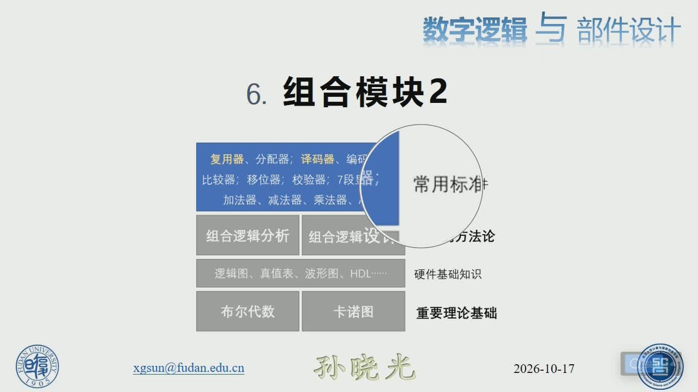
1/83 · 00:00
Notes:
数字逻辑与部件设计
6.组合模块2
复用器、分配器；译码器、编码
比较器：移位器；校验器；7段器
常用标准
加法器、减法器、乘法器、
组合逻辑分析
组合逻辑设
方法论
逻辑图、真值表、波形图、HDL
硬件基础知识
布尔代数
卡诺图
重要理论基础
孙晓光
xgsun@fudan.edu.cn

Slide 3
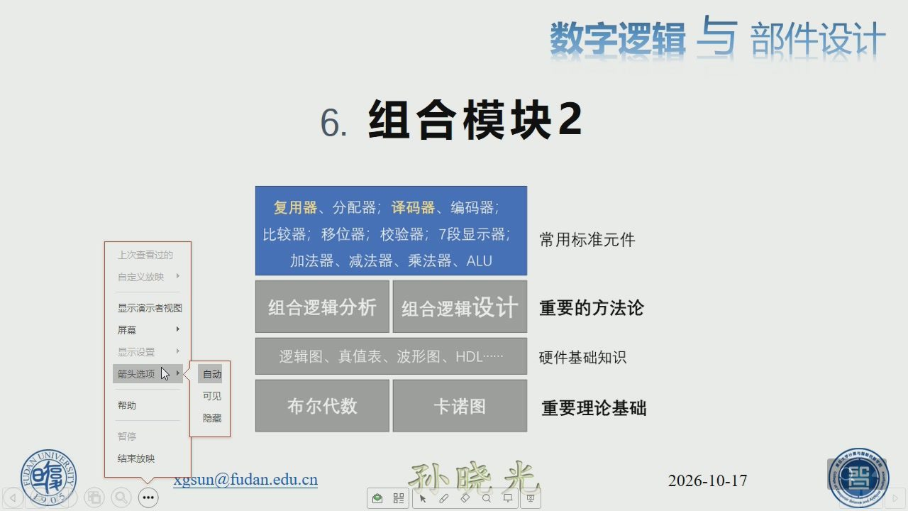
2/83 · 00:04
Notes:
数字逻辑与部件设计
6.组合模块2
复用器、分配器；译码器、编码器
比较器；移位器；校验器；7段显示器
常用标准元件
上次查看过的
加法器、减法器、乘法器、ALU
组合逻辑分析
组合逻辑设计
显示演示者视图
重要的方法论
屏幕
显示设置
逻辑图、真值表、波形图、HDL.
硬件基础知识
箭头选项
自动
可见
布尔代数
卡诺图
重要理论基础
隐藏
暂停
结束放映
孙晓光
xgsun@fudan.edu.cn
BQ

Slide 4
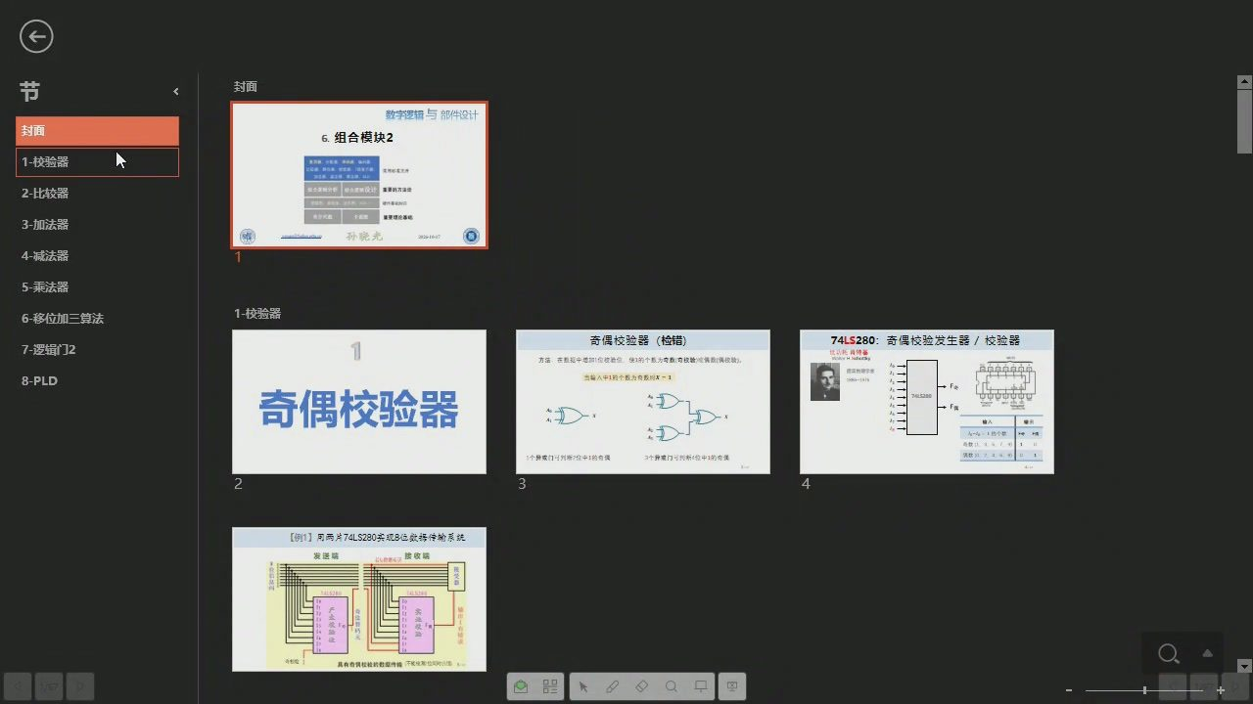
3/83 · 00:24
Notes:
封面
数字逻辑与部件设计
封面
6.组合模块2
1-校验器
2-比较器
3-加法器
4-减法器
5-乘法器
6-移位加三算法
1-校验器
7-逻辑门2
奇偶校验器（检错）
74LS280：奇偶校验发生器/校验器
方结，在数把中地加1位校验位，使1的个数为弯数（可校验成俩款[满校验）。
8-PLD
当输入中1的个教为有教时x一1
奇偶校验器
位中1的有
【例1]用两片74LS280实现B位数移传输系统
发送脑

Slide 5
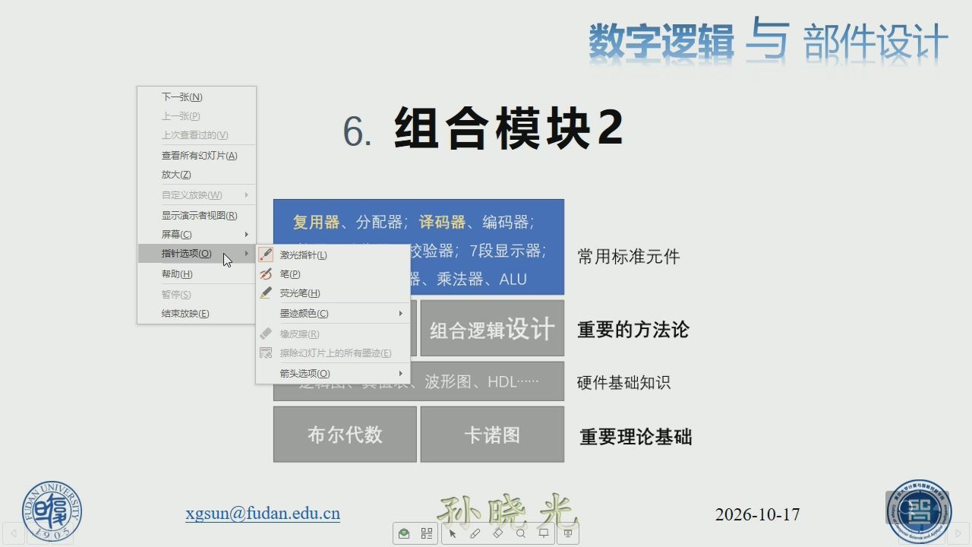
4/83 · 00:38
Notes:
数字逻辑与部件设计
下一张(N）
上—张(P)
6.组合模块2
上次查看过的
查看所有幻灯片（A）
放大(z)
自定义放映(W)
显示演示者视图（R）
复用器、分配器；译码器、编码器
屏幕（C
指针选项（0）
激光指针(L)
校验器：7段显示器；
常用标准元件
帮助（H)
笔(P)
器、乘法器、ALU
暂停（S）
荧光笔(H)
结束放映（E)
墨迹颜色（C
组合逻辑设计
重要的方法论
橡皮擦（R）
擦除幻灯片上的所有墨迹（E）
箭头选项（0）
波形图、HDL.
硬件基础知识
布尔代数
卡诺图
重要理论基础
孙晓光
xgsun@fudan.edu.cn

Slide 6

5/83 · 03:38
Notes:
奇偶校验器

Slide 7
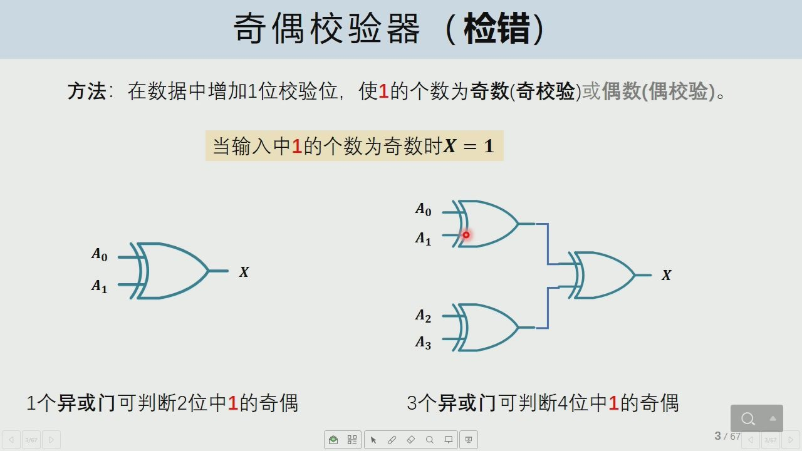
6/83 · 03:45
Notes:
奇偶校验器 （检错）
方法：在数据中增加1位校验位，使1的个数为奇数(奇校验)或偶数(偶校验)。
当输入中1的个数为奇数时X=1
Ao
A1
Ao
A1
A2
A3
1个异或门可判断2位中1的奇偶
3个异或门可判断4位中1的奇偶

Slide 8
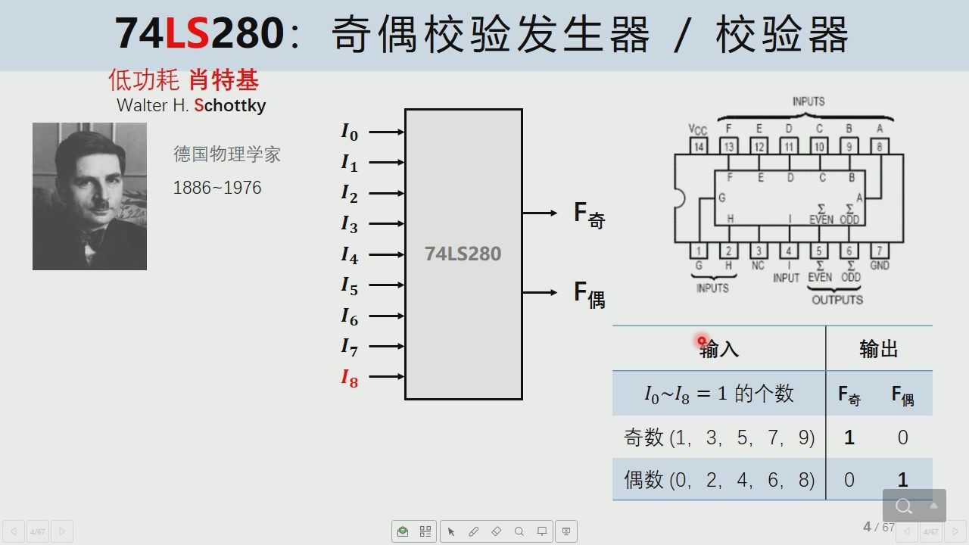
7/83 · 05:55
Notes:
74LS280：奇偶校验发生器/校验器
低功耗肖特基
Walter H. Schottky
INPUTS
Io
德国物理学家
1886-1976
F奇
74LS280
NC
GNO
INPUTEVEN ODD
INPUTS
输入
Io~l8=1的个数
F奇
F偶
奇数(1, 3, 5. 7, 9)
偶数(0. 2, 4, 6. 8)

Slide 9
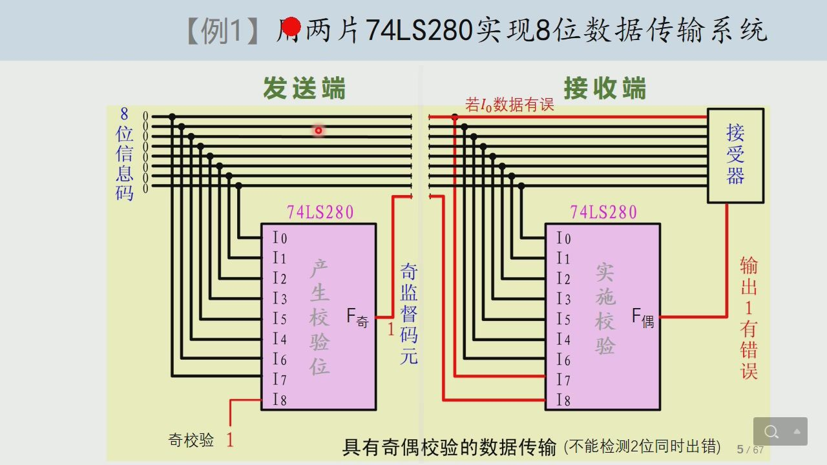
8/83 · 07:31
Notes:
【例1】厂两片74LS280实现8位数据传输系统
发送端
接收端
若10数据有误
8位信息码
接受器
74LS280
74LS280
012B15
产生校验位
输出1有错误
奇监督码元
实施校验
奇校验1
具有奇偶校验的数据传输（不能检测2位同时出错）

Slide 10

9/83 · 11:00
Notes:
比较器

Slide 11
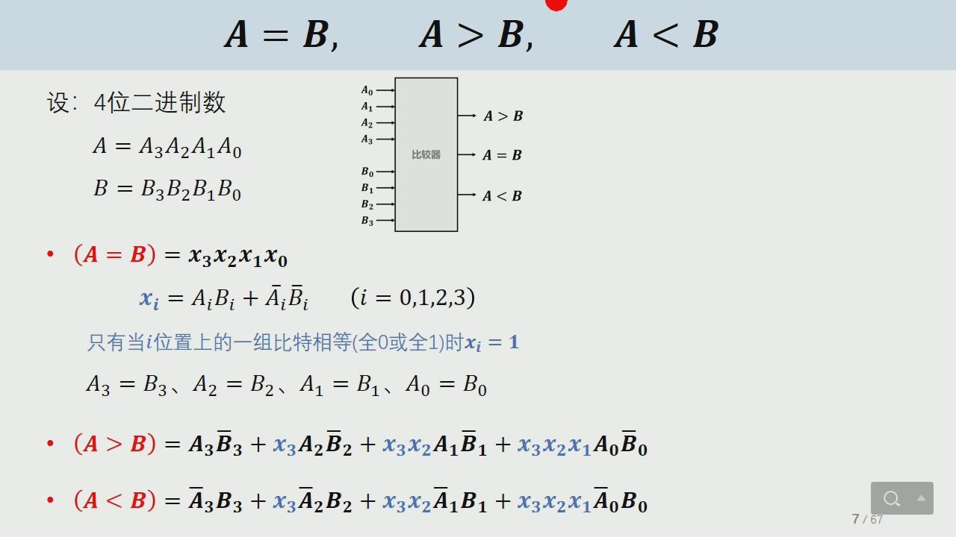
10/83 · 11:08
Notes:
A = B,
A > B,
A<B
设：4位二进制数
Ao
A1
A>B
A2
A = A3A2A1Ao
A3
比较器
A=B
Bo
B = B3B2B1B0
B1
A<B
B2
B3
(A =B) = x3x2x1xo
x;= AB+ ABi
(i = 0,1,2,3)
只有当i位置上的一组比特相等（全0或全1）时x;=1
A3 = B3、A2 =B2、A1 =B1、Ao = Bo
(A >B) =A3B3+ x3A2B2 +x3x2A1B1 +x3x2x1AoB0
(A<B) =A3B3 + x3A2B2 + x3x2A1B1 + x3x2x1AoB0

Slide 12
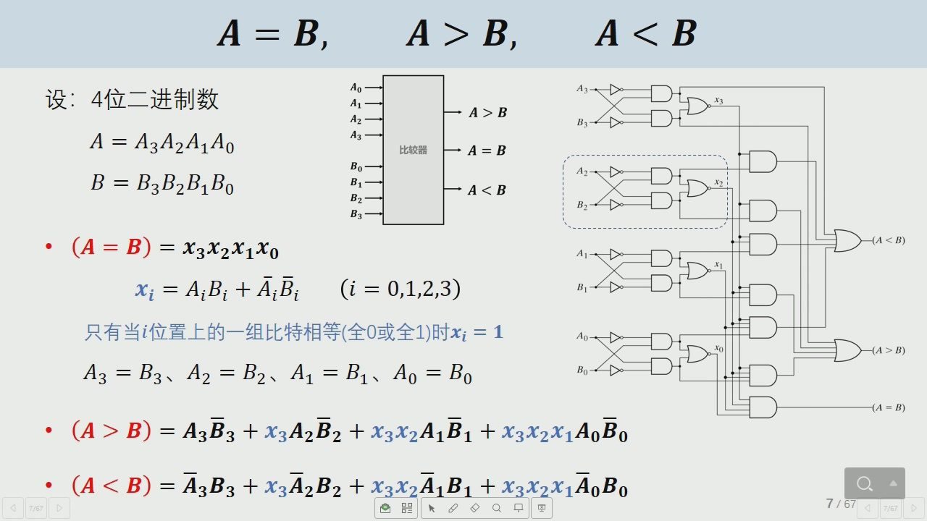
11/83 · 13:45
Notes:
A = B,
A > B,
A<B
设：4位二进制数
Ao
A1
A>B
A2
A = A3A2A1Ao
A3
比较器
A=B
Bo
B = B3B2B1B0
B1
→A<B
B2
B3
(A =B) =x3x2xxo
（A<B）
x;= AB+ ABi
(i = 0,1,2,3)
只有当i位置上的一组比特相等（全0或全1）时x;=1
(<v)
A3 =B3、A2 =B2、A1 =B1、Ao =Bo
(A=B)
(A>B) =A3B3+x3A2B2 + x3x2A1B1 +x3x2x1AoBo
(A<B)=A3B3+x3A2B2+x3x2A1B1 +x3x2x1AoB0
(/6/

Slide 13
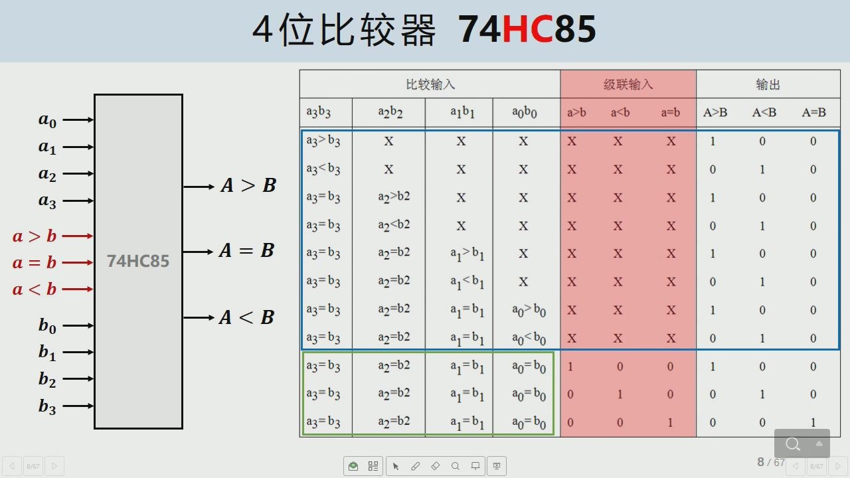
12/83 · 14:14
Notes:
4位比较器
74HC85
比较输入
级联输入
a3b3
a2b2
a1b1
aobo
a>b
a<b
a=b
ao
A>B
A<B
A=B
a1
a3>b3
a2
a3<b3
→A>B
a3
a3=b3
a2>b2
a3=b3
a2<b2
a>b
→A=B
a3=b3
a2=b2
a>b1
74HC85
a=b
a3=b3
a2=b2
a<b1
q>n
a3=b3
a2=b2
a=b1
ao>bo
→A<B
bo
a3=b3
a2=b2
a=b1
ao<bo
b1
a3=b3
a2=b2
a=b1
ao=bo
b2
a3=b3
a2=b2
a=b1
ao=bo
b3
a3=b3
a2=b2
a=b1
ao=bo

Slide 14
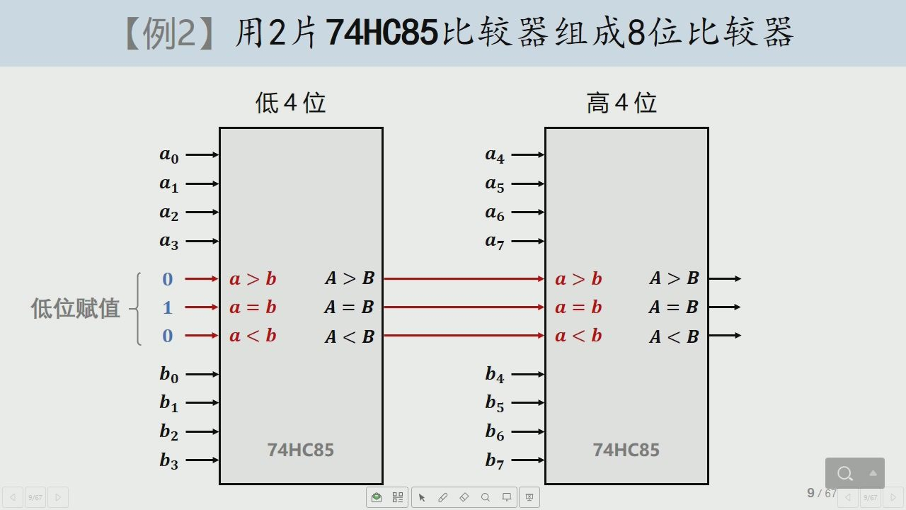
13/83 · 17:06
Notes:
【例2】用2片74HC85比较器组成8位比较器
低4位
高4位
ao
a4
a5
a2
a6
a3
a>b
A>B
a>b
A>B
低位赋值
a=b
A=B
a=b
A=B
q>D
A<B
q>n
A<B
bo
b4
b1
b5
b2
b6
74HC85
74HC85
b3
b7

Slide 15
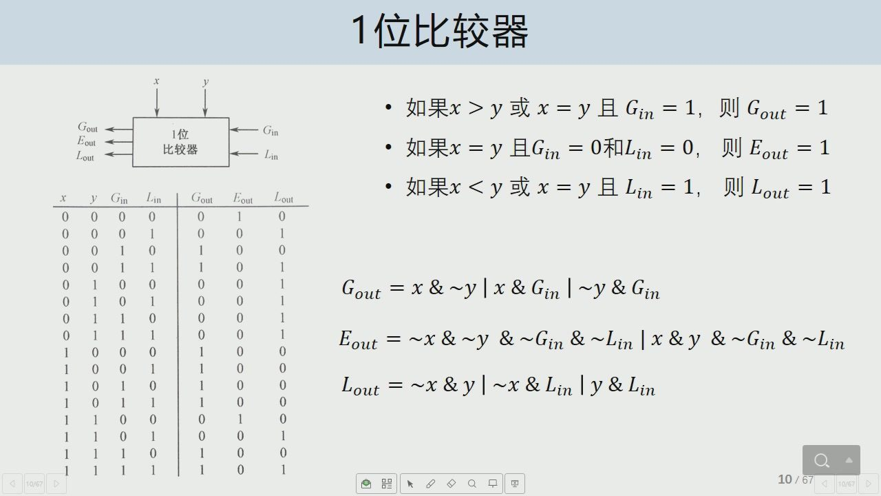
14/83 · 19:43
Notes:
1位比较器
·如果x >y或x=y且 Gin = 1，则 Gout = 1
Gout
1位
Eout
比较器
·如果x =y 且Gin = 0和Lin = 0，则 Eout = 1
Lout
如果x<y或x=y且Lin = 1，则 Lout = 1
Gin
Lin
Gout
Eout
Lout
Gout =x&~y |x& Gin I ~y&Gin
Eout = ~x&~y &~Gin &~Lin Ix&y &~Gin &~Lin
Lout =~x&y| ~x& Lin I y& Lin

Slide 16
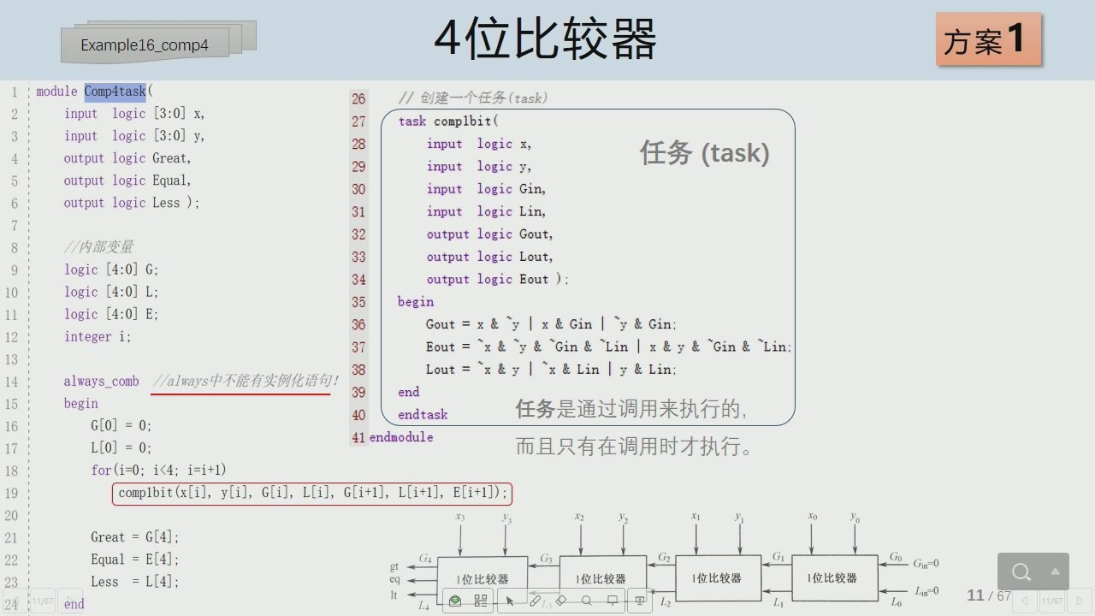
15/83 · 20:26
Notes:
4位比较器
方案1
Example16_comp4
:module Comp4task（
//创建一个任务（task）
input
logic[3:0]x,
task complbit(
input
logic[3:0]y,
input logic x,
任务(task)
output logic Great,
input
logic y,
output logic Equal,
input
logic Gin,
output logic Less）;
input
logic Lin,
output logic Gout,
//内部变量
output logic Lout,
logic[4:0]G;
output logic Eout）:
logic[4:0] L;
begin
logic[4:0] E;
Gout=x&y|x&Gin|y&Gin;
integer i;
ux|ux=g
u|uxx=o
always_comb
//always中不能有实例化语句！
end
begin
endtask
任务是通过调用来执行的，
G[0]=0;
41endmodule
L[0]=0;
而且只有在调用时才执行。
for(i=0;i<4;i=i+1)
complbit（x[i],y[i],G[i],L[i],G[i+1],L[i+1],E[i+1]);
.X3
Great=G[4];
Equal=E[4];
G3
gt
Gin=0
Less =L[4];
ba
1位比较器
1位比较器
1位比较器
1位比较器
lt
Lin=0
end
L0
L1

Slide 17
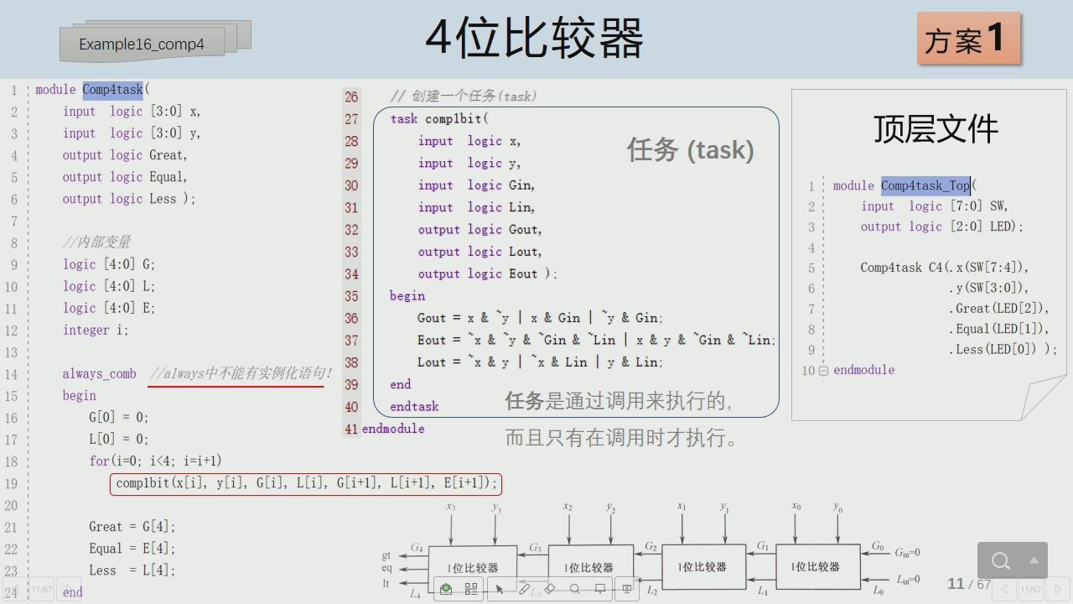
16/83 · 22:24
Notes:
4位比较器
方案1
Example16_comp4
module Comp4task（
//创建一个任务（task）
input
logic[3:0]x,
task complbit(
顶层文件
input
logic[3:0]y,
input logic x,
任务(task)
output logic Great,
input
logic y,
output logic Equal,
input
logic Gin,
module Comp4task_Top(
output logic Less）;
input
logic Lin,
input logic[7:0] SW,
output logic Gout,
output 1ogic[2:0]LED);
//内部变量
output logic Lout,
logic[4:0]G;
output logic Eout）:
Comp4task C4（.x(Sw[7:4]),
logic[4:0] L;
begin
.y(SW[3:0]),
logic[4:0] E;
.Great(LED[2]),
xx=
integer i;
.Equal(LED[1]),
uuxux=g
.Less(LED[o]））;
u|uxx=o
always_comb
//always中不能有实例化语句！
10endmodule
end
begin
endtask
任务是通过调用来执行的，
G[0]=0;
41endmodule
L[0]=0;
而且只有在调用时才执行。
for(i=0;i<4;i=i+1)
complbit(x[i],y[i], G[i],L[i], G[i+1],L[i+1],E[i+1]);
.X3
Great=G[4];
Equal =E[4];
G3
G1
gt
Gin=0
Less =L[4];
ba
1位比较器
1位比较器
1位比较器
1位比较器
lt
Lin=0
end
L0
L2
L1

Slide 18
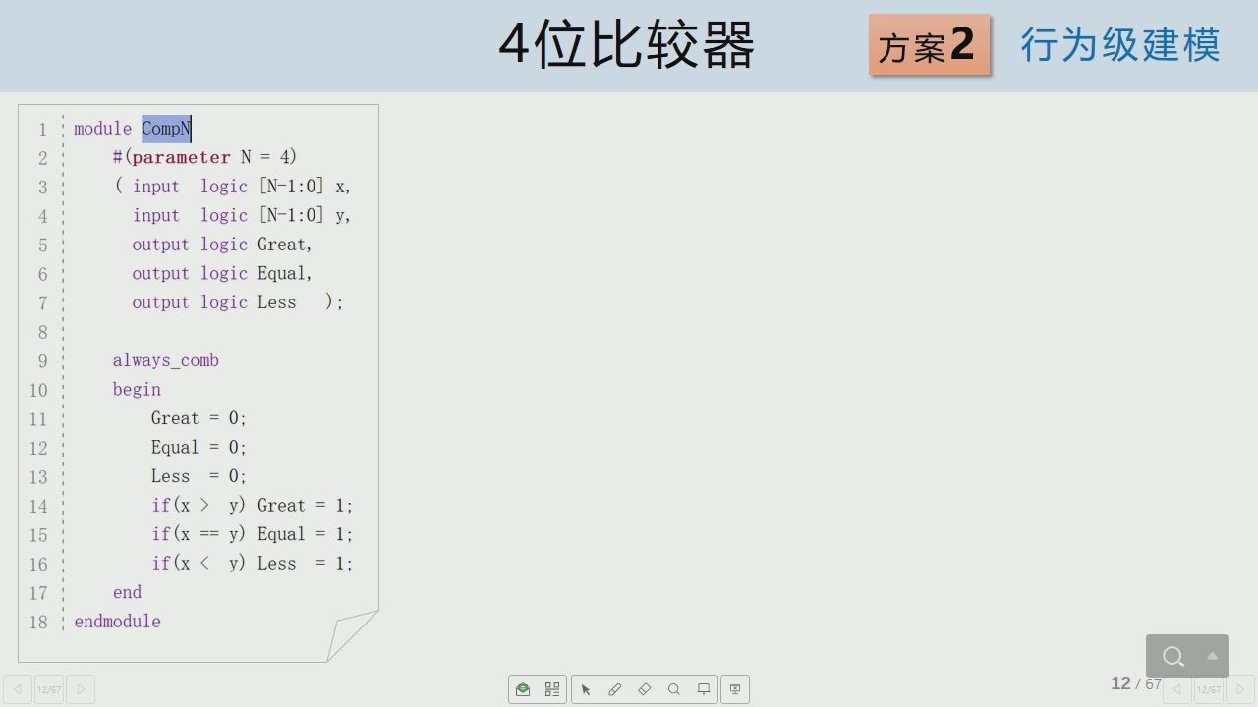
17/83 · 22:27
Notes:
4位比较器
方案2
行为级建模
module
CompN
#(parameter N=4)
（input logic [N-1:0] x,
input logic [N-1:0] y,
output logic Great,
output logic Equal,
output logic Less
always_comb
begin
Great=0;
Equal = 0;
Less = 0;
if（x>y） Great=1;
if（x ==y)Equal =1;
if（x<y)Less
=1;
end
18:endmodule

Slide 19
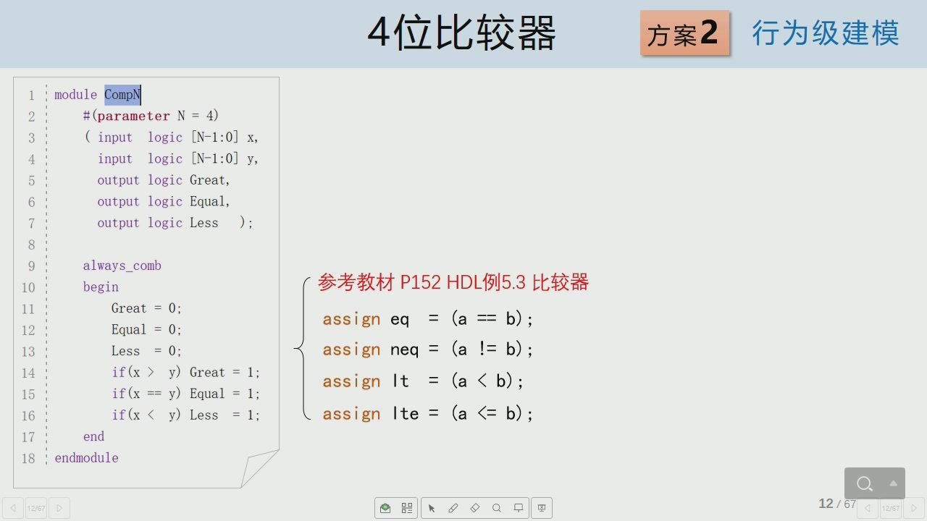
18/83 · 23:21
Notes:
4位比较器
方案2
行为级建模
module
CompN
#(parameter N=4)
（input logic [N-1:0] x,
input logic [N-1:0] y,
output logic Great,
output logic Equal,
output logic Less
always_comb
begin
参考教材P152HDL例5.3比较器
Great=0;
assign eq = (a == b);
Equal = 0;
Less = 0;
assign neq = (a != b) ;
if（x>y)Great=1;
assign It = (a < b);
if（x ==y)Equal =1;
if（x< y)Less
=1;
assign Ite = (a <= b);
end
18:endmodule

Slide 20
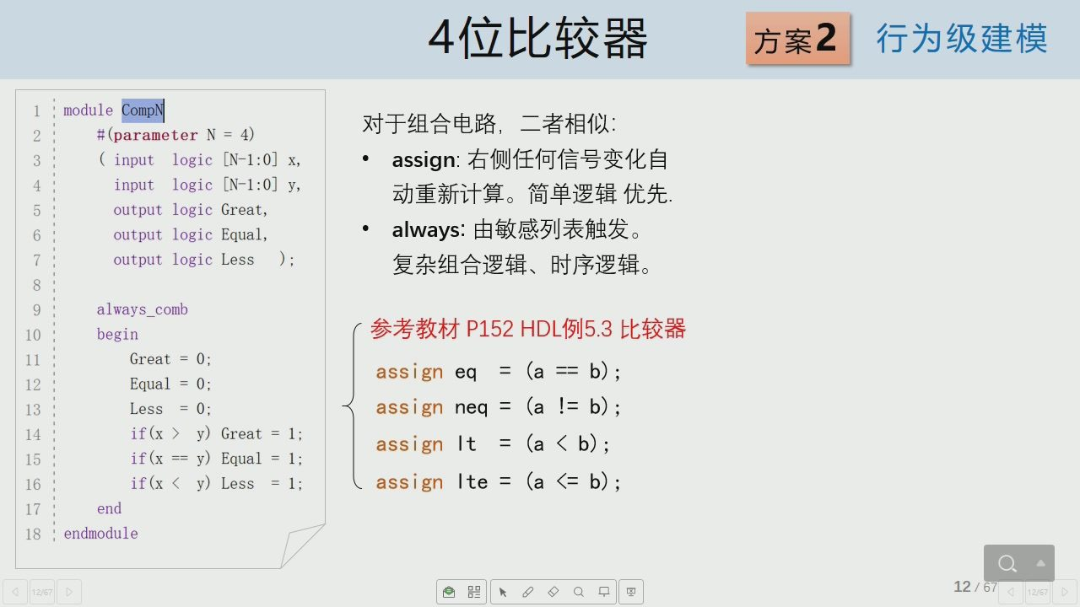
19/83 · 24:03
Notes:
4位比较器
方案2
行为级建模
module
CompN
对于组合电路，二者相似：
#(parameter N=4)
（input logic [N-1:0] x,
assign:右侧任何信号变化自
input logic [N-1:0] y,
动重新计算。简单逻辑优先
output logic Great,
always:由敏感列表触发。
output logic Equal,
output logic Less
复杂组合逻辑、时序逻辑。
always_comb
begin
参考教材P152HDL例5.3比较器
Great=0;
assign eq = (a == b) ;
Equal = 0;
Less = 0;
assign neq = (a != b);
if（x>y） Great=1;
assign It = (a < b);
if（x ==y)Equal =1;
if(x<y)Less
=1;
assign Ite = (a <= b);
end
18:endmodule

Slide 21
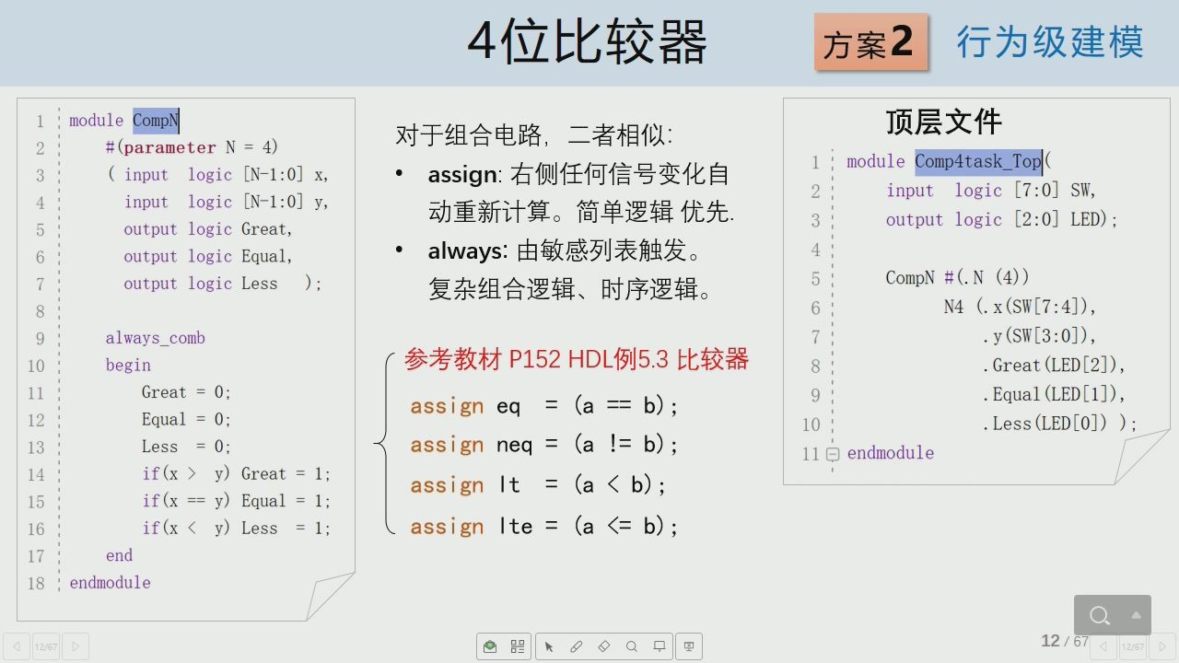
20/83 · 24:26
Notes:
4位比较器
方案2
行为级建模
module
CompN
顶层文件
对于组合电路，二者相似：
#(parameter N =4)
module Comp4task_Top(
（input logic [N-1:0] x,
assign:右侧任何信号变化自
input logic [7:0] SW,
input
logic [N-1:0] y,
动重新计算。简单逻辑优先
output logic[2:0] LED);
output logic Great,
always:由敏感列表触发。
output logic Equal,
output logic Less
CompN #(.N (4))
复杂组合逻辑、时序逻辑。
N4(.x(SW[7:4]),
always_comb
. y(SW[3:0]),
begin
参考教材P152HDL例5.3比较器
.Great(LED[2]),
Great=0;
. Equal (LED[1]),
assign eq = (a == b);
Equal = 0;
.Less(LED[o]））;
Less = 0;
assign neq = (a != b);
11endmodule
if（x>y)Great=1;
assign It = (a < b);
if（x==y) Equal =1;
if（x< y)Less =1;
assign Ite = (a <= b);
end
18:endmodule

Slide 22

21/83 · 25:05
Notes:
加法器

Slide 23
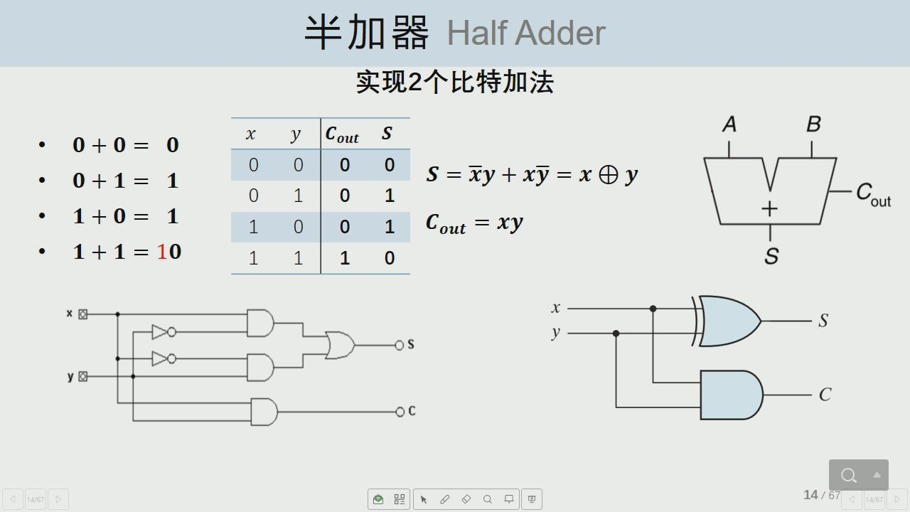
22/83 · 25:07
Notes:
半加器Half Adder
实现2个比特加法
Cout
0+0=
S = xy + xy = x y
0+1=
out
1+0=
Cout = xy
1+1=10
DO

Slide 24
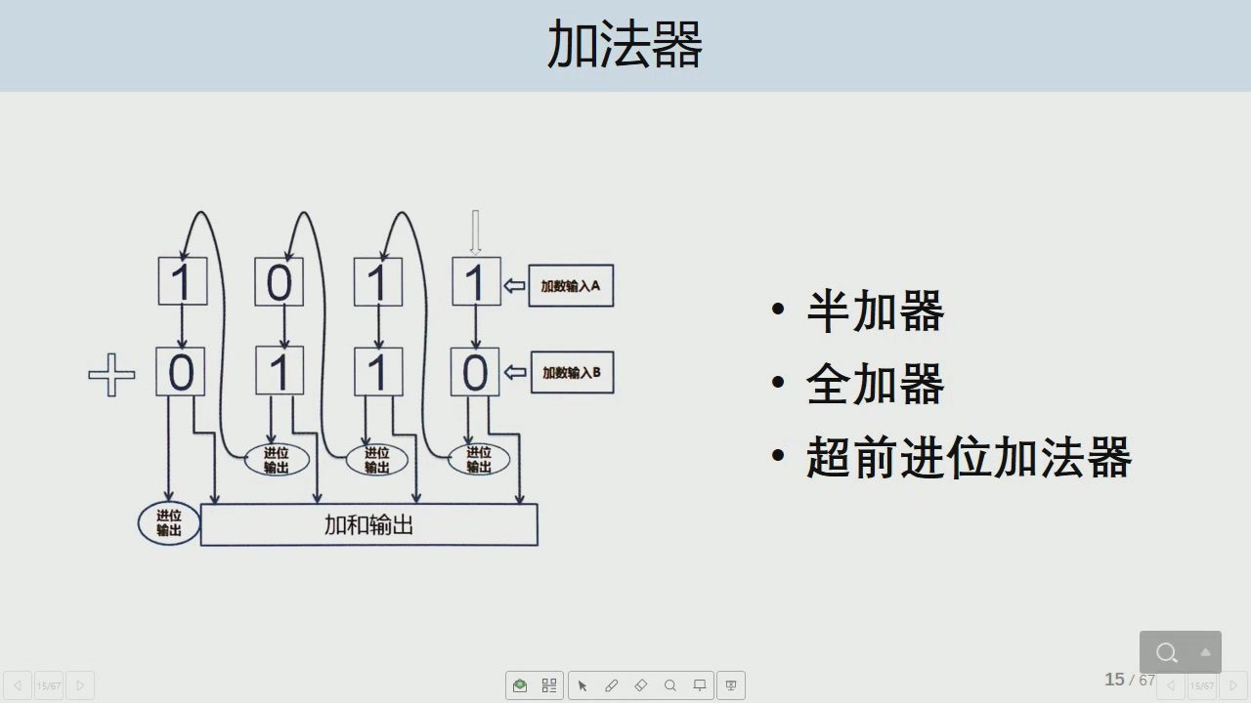
23/83 · 26:47
Notes:
加法器
加数输入A
半加器
加数输入B
全加器
进位
进位
进位
超前进位加法器
进位
加和输出

Slide 25
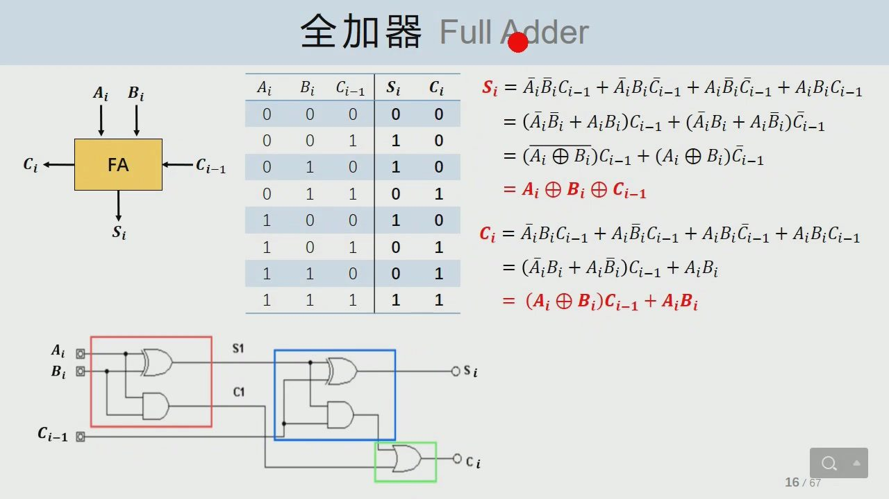
24/83 · 27:05
Notes:
全加器Full Adder
Ai
Bi
Ci-1
St
Ci
S = A;B;Ci-1 + A;B;Ci-1 + A;BiCi-1 + A;B;Ci-1
ABi
= (A;B; + A;B;)Ci-1 + (A;B; + A;Bi)Ci-1
= (A; Bi)Ci-1 + (Ai Bi)Ci-1
FA
= Ai B; Ci-1
Si
Ci = A;B;Ci-1 + A;BiCi-1 + A;BiCi-1 + A;BiCi-1
= (A;B + A;Bi)Ci-1 + A;Bi
= (A; Bi)Ci-1 + ABi
Ai
S1
Osi
C1
Ci-1
oci

Slide 26
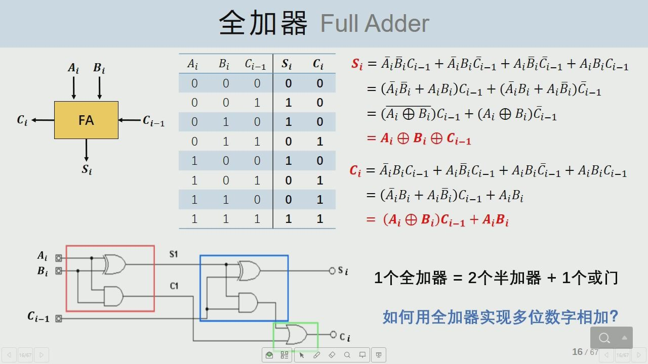
25/83 · 28:29
Notes:
全加器Full Adder
AiBi
Ai
Bi
Ci-1
Si
Ci
S = A;B;Ci-1 + A;B;Ci-1 + A;BiCi-1 + A;B;Ci-1
= (A;B; + A;Bi)Ci-1 + (A;B; + A;Bi)Ci-1
= (Ai Bi)Ci-1 + (Ai Bi)Ci-1
FA
= Ai Bi Ci-1
Si
Ci= A;BiCi-1 + A;B;Ci-1 + A;BiCi-1 + A;B;Ci-1
= (A;B; + A;B;)Ci-1 + A;Bi
= (A; Bi)Ci-1 + ABi
Ai
S1
OSi
1个全加器=2个半加器+1个或门
C1
Ci-1
如何用全加器实现多位数字相加？

Slide 27
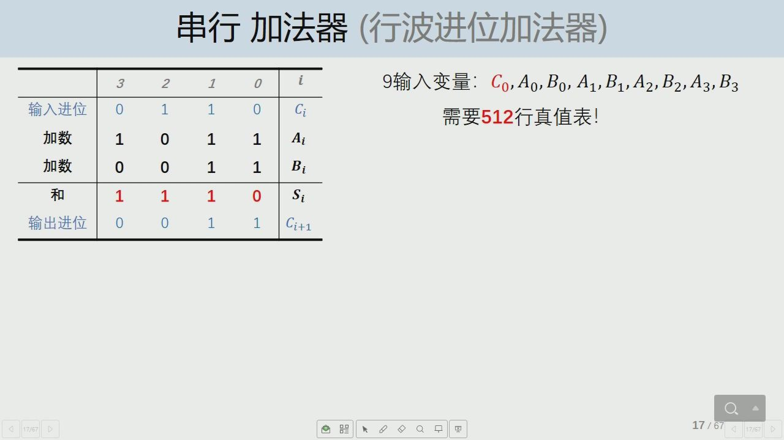
26/83 · 28:45
Notes:
串行加法器（行波进位加法器）
9输入变量:Co,Ao,Bo, A1,B1,A2,B2,A3,B3
输入进位
Ci
需要512行真值表！
加数
Ai
加数
Bi
Si
输出进位
Ci+1

Slide 28
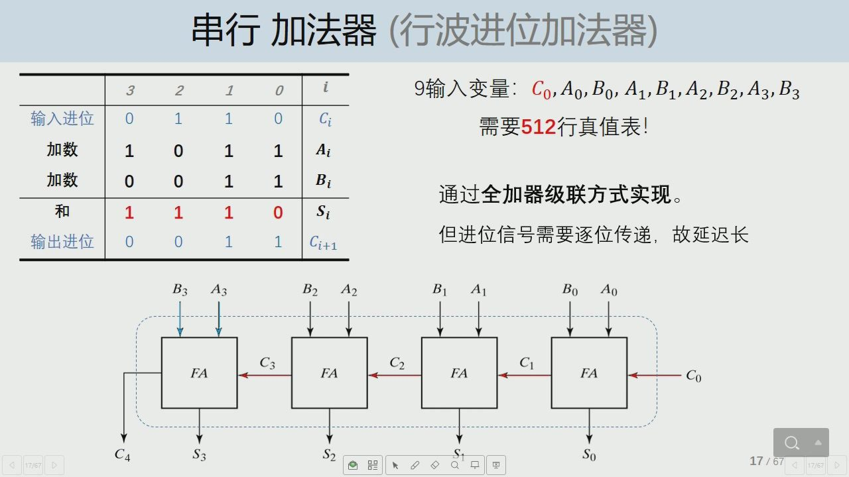
27/83 · 29:42
Notes:
串行加法器（行波进位加法器）
9输入变量:Co,Ao,Bo, A1,B1,A2,B2,A3,B3
输入进位
Ci
需要512行真值表！
加数
Ai
加数
Bi
通过全加器级联方式实现。
St
Ci+1
但进位信号需要逐位传递，故延迟长
输出进位
B3
A3
B2
A2
B1
A1
Bo
Ao
C3
C2
C1
FA
FA
FA
FA
C4
S3
S2
So

Slide 29
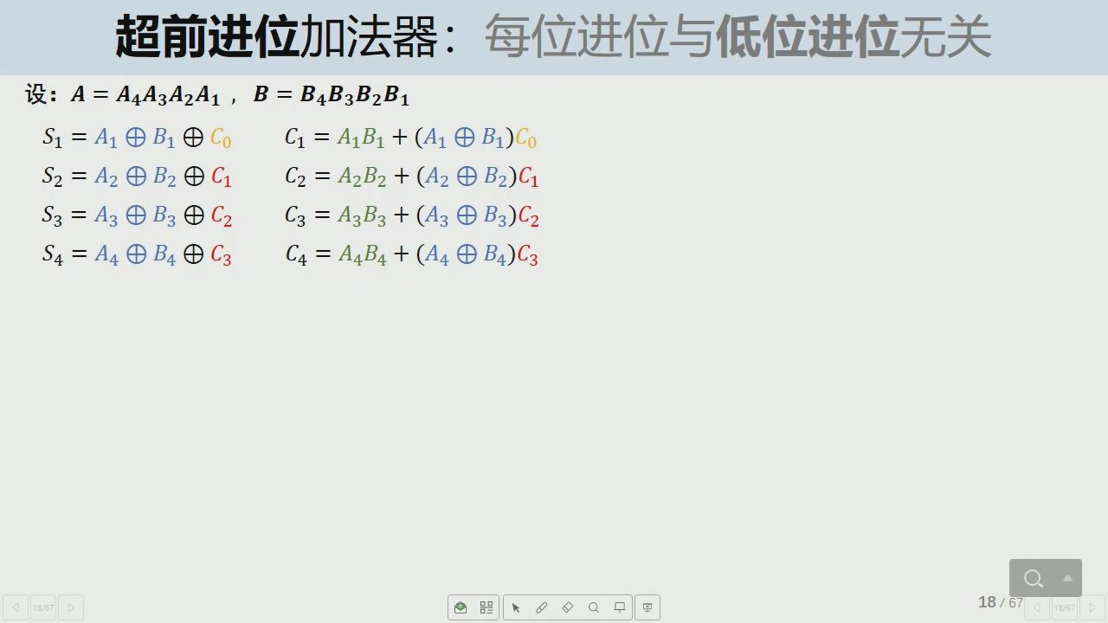
28/83 · 33:19
Notes:
超前进位加法器：每位进位与低位进位无关
设：A=A4A3A2A1，B=B4B3B2B1
S1 = A1 BC
C1 = AB1 + (A1 B1)Co
S2 = A2 B2 C1
C2=A2B2+(A2B2)C1
S3 = A3 B3 C2
C3=A3B3+(A3B3)C2
S4=A4B4C3
C4=A4B4+(A4B4)C3

Slide 30
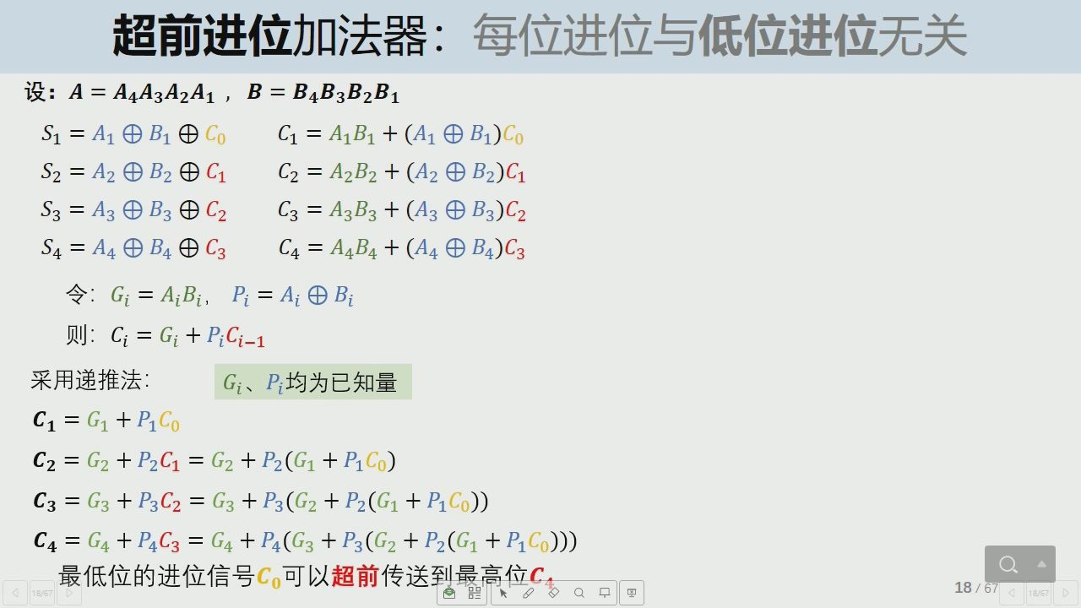
29/83 · 35:41
Notes:
超前进位加法器：每位进位与低位进位无关
设：A=A4A3A2A1，B=B4B3B2B1
S1 = A1 B1 Co
C1 = A1B1 + (A1 B1)Co
S2 =A2 B2 C1
C2=A2B2+(A2B2)C1
S3 = A3 B3 C2
C3=A3B3 +(AB3)C2
S4=A4B4C3
C4 =A4B4 +(A4 B4)C3
令：G=AiBi，Pi=AiBi
则: C; = G; + PiCi-1
采用递推法：
G、P;均为已知量
C1 = G1 + P1Co
C2 = G2 + P2C1 = G2 + P2(G1 + P1Co)
C3 = G3 + P3C2 = G3 + P3(G2 + P2(G1 + P1Co))
C4 =G4 + P4C3 =G4 + P4(G3 + P3(G2 + P2(G + P1Co)))
最低位的进位信号C。可以超前传送到最高位C4

Slide 31
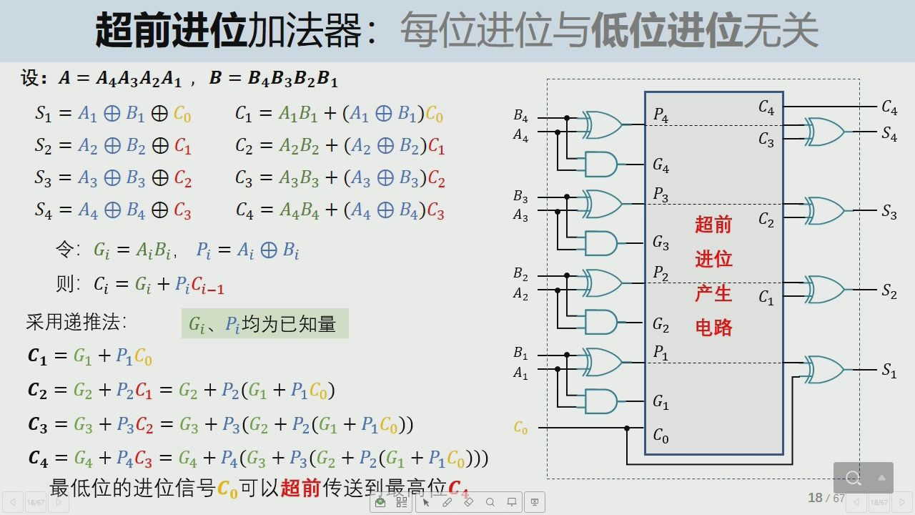
30/83 · 36:49
Notes:
超前进位加法器：每位进位与低位进位无关
设：A=A4A3A2A1，B=B4B3B2B1
S1 =A1 B1 Co
C1 = AB1 + (A1 B1)Co
C4
C4
B4
P4
A4
C3
S4
S2 =A2B2C
C2 =A2B2 +(A2 B2)C1
G4
S3=AB3C2
C3=AB3+(A3B3)C2
B3
p31
S4=A4B4C3
C4=A4B4+(A4B4)C3
A3
C2
S3
超前
令：G=AiBi,Pi=AiB
G3
进位
则: C; = G; + P;Ci-1
B2
A2
产生
C1
S2
采用递推法：
G、P;均为已知量
G2
电路
C1 = G1 + P1Co
B1
P1
A1
C2 = G2 + P2C1 = G2 + P2(G1 + P1Co)
G1
C3 =G3 + P3C2 =G3 + P3(G2 + P2(G1 + P1Co))
Co
C4 =G4 + P4C3 =G4 +P4(G3 + P3(G2 +P2(G +P1Co)))
最低位的进位信号C。可以超前传送到最高位C4

Slide 32
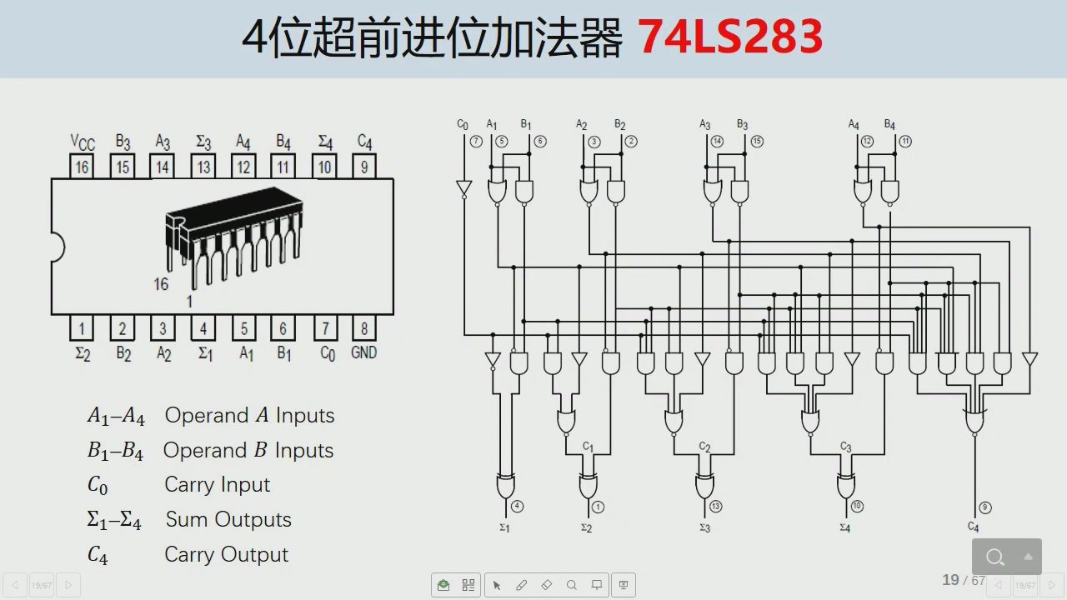
31/83 · 38:14
Notes:
4位超前进位加法器74LS283
CoA1B1
A2
B2
B3
B4
B3A33
1514
121110
B2
A2
E1
A1
B1
CO
GND
A1-A4 Operand A Inputs
B1-B4 Operand B Inputs
Co
Carry Input
E1-Z4
Sum Outputs
C4
Carry Output

Slide 33
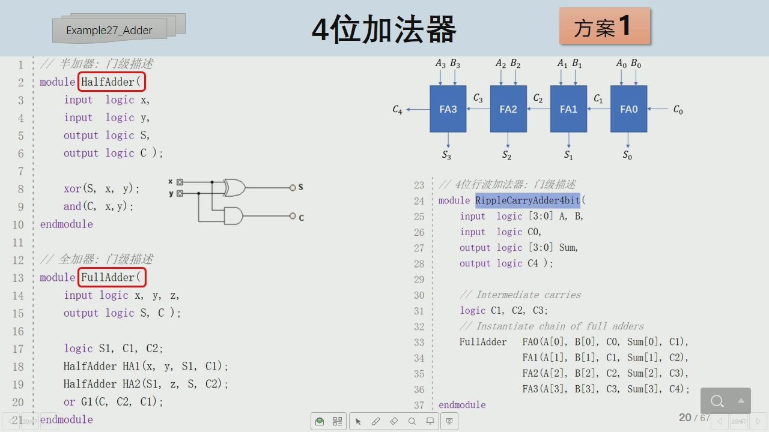
32/83 · 39:06
Notes:
4位加法器
方案1
Example27_Adder
半加器：门级描述
A3B3
A2B2
AB1
AoBo
module
HalfAdder(
input
logic x,
C3
C2
FA3
FA2
FA1
FAO
logic y,
Co
input
output logic S,
output logic C）;
S3
S2
S1
So
xor(S,x,y);
4位行波加法器：门级描述
OS
and(C, x, y) ;
module RippleCarryAdder4bit(
input
logic [3:0] A, B,
endmodule
input
logic Co,
output logic[3:0] Sum,
/全加器：门级描述
output 1ogic C4）;
module
FullAdder(
input logic x,y, Z,
Intermediate carries
output logic S,C）;
logic C1, C2,C3;
Instantiatechain offulladders
FullAdder
FAO(A[O],B[0],CO,Sum[0]，C1)，
logic S1, C1,C2;
FA1(A[1],B[1],C1, Sum[1],C2）,
HalfAdder HA1(x,y， S1,C1);
FA2(A[2],B[2],C2,Sum[2],C3），
HalfAdder HA2(S1, z，S,C2);
FA3（A[3],B[3],C3, Sum[3],C4);
or G1(C, C2, C1);
:endmodule
21oendmodule

Slide 34
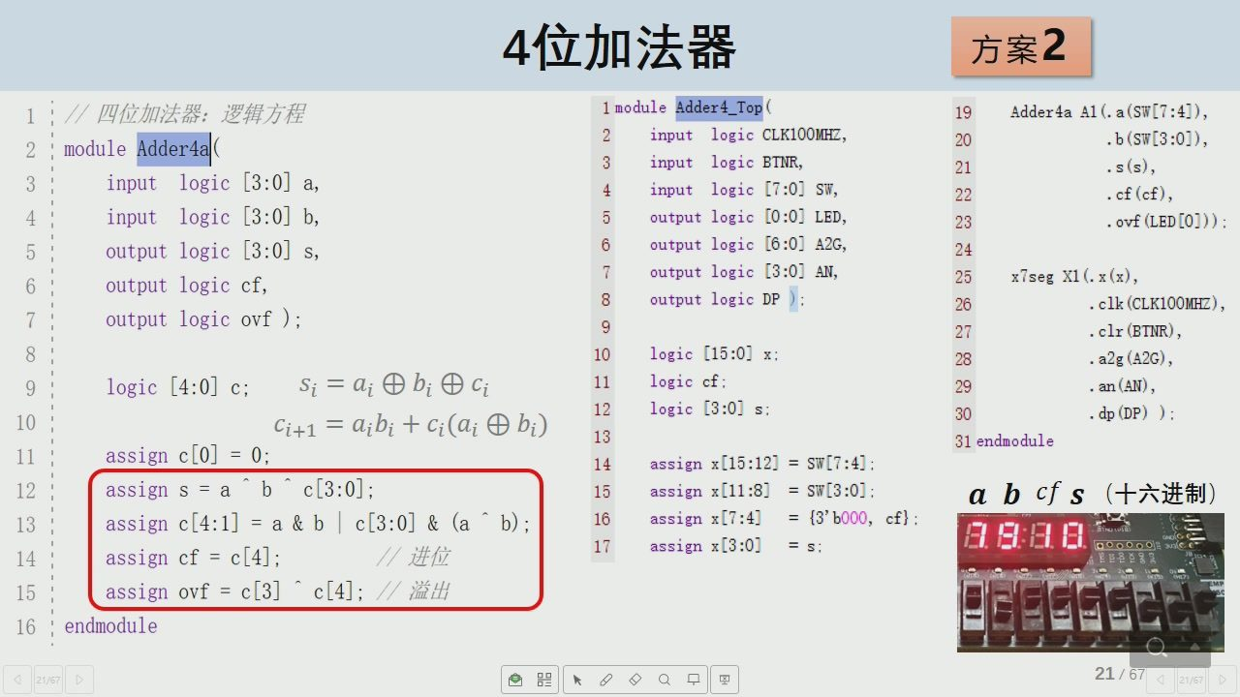
33/83 · 39:42
Notes:
4位加法器
方案2
//四位加法器：逻辑方程
1module Adder4_Top
Adder4a A1(.a(sw[7:4]),
input logic CLK100MHZ,
module Adder4a(
.b(sw[3:0]),
input
logic BTNR,
.s(s),
input logic [3:0] a,
input
logic [7:0] sW,
.cf(cf),
input logic [3:0] b,
output logic[0:0] LED,
.ovf(LED[O])):
output logic[3:0] s,
output logic [6:0] A2G,
output logic [3:0] AN,
x7seg X1（.x（x),
output logic cf,
output logic DP）:
.clk(CLK100MHZ),
output logic ovf）;
.clr(BTNR),
logic[15:0]x:
.a2g(A2G),
logic[4:0] c;
Si=aibici
logic cf:
.an (AN),
logic[3:0] s:
.dp(DP））：
Ci+1 = aibi+ Ci(ai bi)
31endmodule
assign c[o] = 0;
assignx[15:12]=sw[7:4]:
assign s = a ~b ^ c[3:0];
assign x[11:8] =sw[3:0]:
α b cf s (+六进制)
assign c[4:1] = a & b | c[3:0] & (a ^ b) ;
assignx[7:4]={3'b000,cf}:
8.9:8.8
//进位
assign x[3:0]
=s:
assign cf = c[4];
assign ovf = c[3]
c[4]：//溢出
endmodule

Slide 35
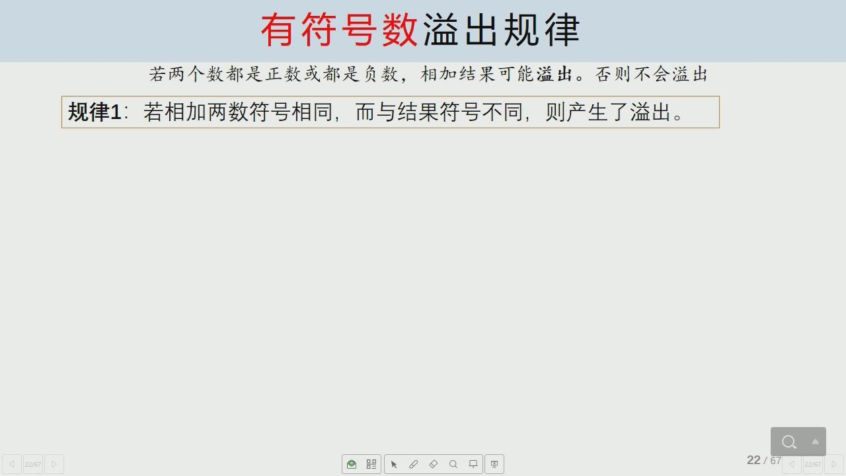
34/83 · 41:30
Notes:
有符号数溢出规律
若两个数都是正数或都是负数，相加结果可能溢出。否则不会溢出
规律1：若相加两数符号相同，而与结果符号不同，则产生了溢出。

Slide 36
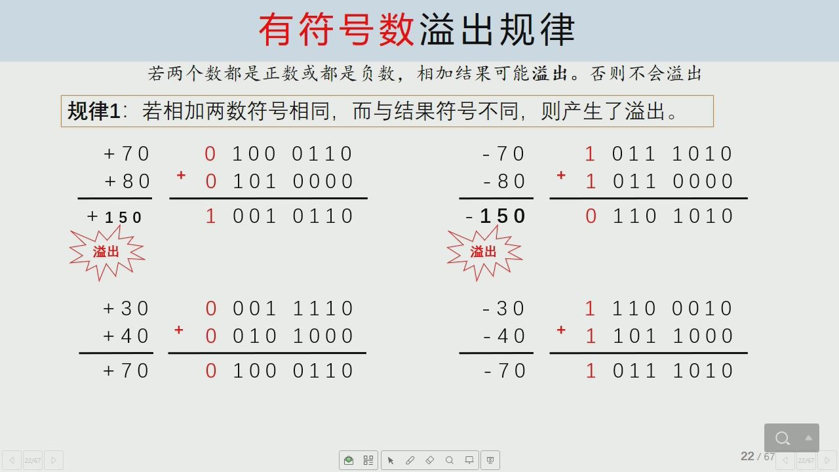
35/83 · 42:19
Notes:
有符号数溢出规律
若两个数都是正数或都是负数，相加结果可能溢出。否则不会溢出
规律1：若相加两数符号相同，而与结果符号不同，则产生了溢出，
+70
1000110
-70
011 1010
+80
1010000
-80
011
0000
+150
0010110
150
1101010
+30
001 1110
-30
11100010
+40
010
1000
-40
1011000
+70
1000110
-70
10111010

Slide 37
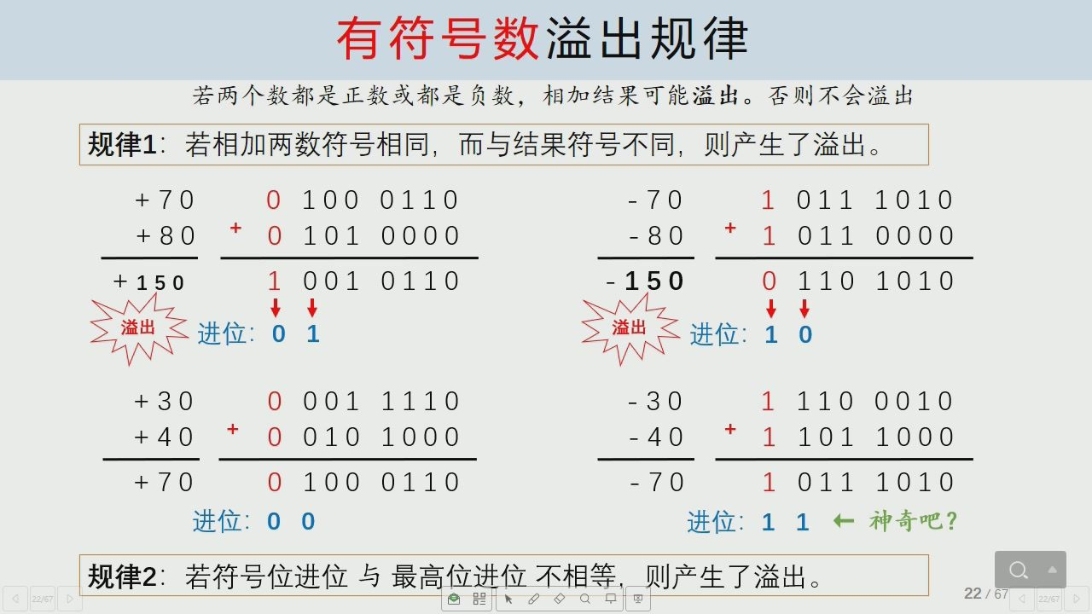
36/83 · 43:11
Notes:
有符号数溢出规律
若两个数都是正数或都是负数，相加结果可能溢出。否则不会溢出
规律1：若相加两数符号相同，而与结果符号不同，则产生了溢出
+70
1000110
-70
011 1010
+80
1010000
-80
011
0000
+150
0010110
150
1101010
溢出
进位：0
溢出
进位：1
+30
001 1110
-30
1100010
+40
010
1000
-40
1011000
+70
1000110
-70
.0111010
进位：0
进位：11←神奇吧？
规律2：若符号位进位与最高位进位不相等，则产生了溢出。

Slide 38
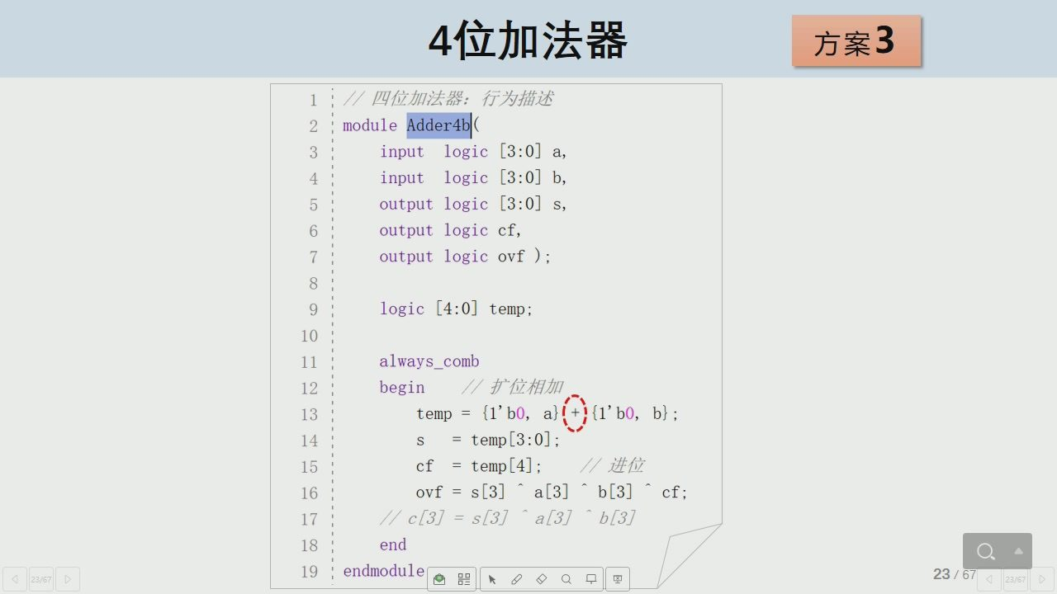
37/83 · 45:31
Notes:
4位加法器
方案3
/四位加法器：行为描述
module Adder4b(
input logic [3:0] a,
input
logic[3:0] b,
output logic [3:0] s,
output logic cf,
output logic ovf ）;
logic[4:0] temp;
always_comb
begin
扩位相加
temp = {1'b0， a}
{1'b0, b} ;
= temp[3:0];
cf=temp[4];
1/进位
ovf = s[3] ~ a[3] ~b[3] ^ cf;
//c[3]=s[3]a[3]b[3]
end
endmodule

Slide 39
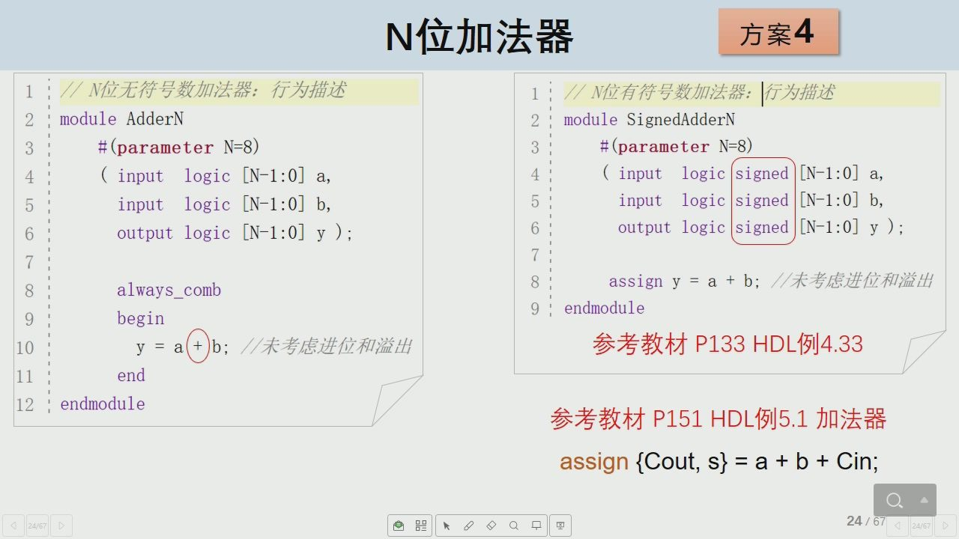
38/83 · 46:56
Notes:
N位加法器
方案4
/N位无符号数加法器：行为描述
//N位有符号数加法器：行为描述
module AdderN
module SignedAdderN
#(parameter N=8)
#(parameter N=8)
( input logic [N-1:0] a,
(input
logic
signed
[N-1:0] a,
input logic [N-1:0] b,
input
logic signed
[N-1:0] b,
output logic [N-1:0] y ）;
output logic
signed
[N-1:0] y );
assigny=a+b；//未考虑进位和溢出
always_comb
endmodule
begin
Jb：//未考虑进位和溢出
参考教材P133HDL例4.33
y=a
end
:endmodule
参考教材P151HDL例5.1加法器
assign {Cout, s} = a + b + Cin;

Slide 40

39/83 · 47:44
Notes:
减法器
半减器
全减器
加、减法器

Slide 41
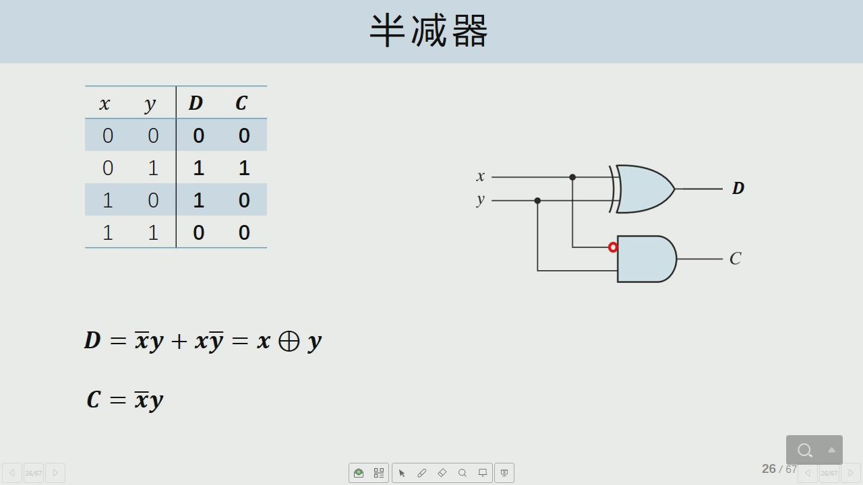
40/83 · 57:26
Notes:
半减器
D = xy + xy = x y
C = xy

Slide 42
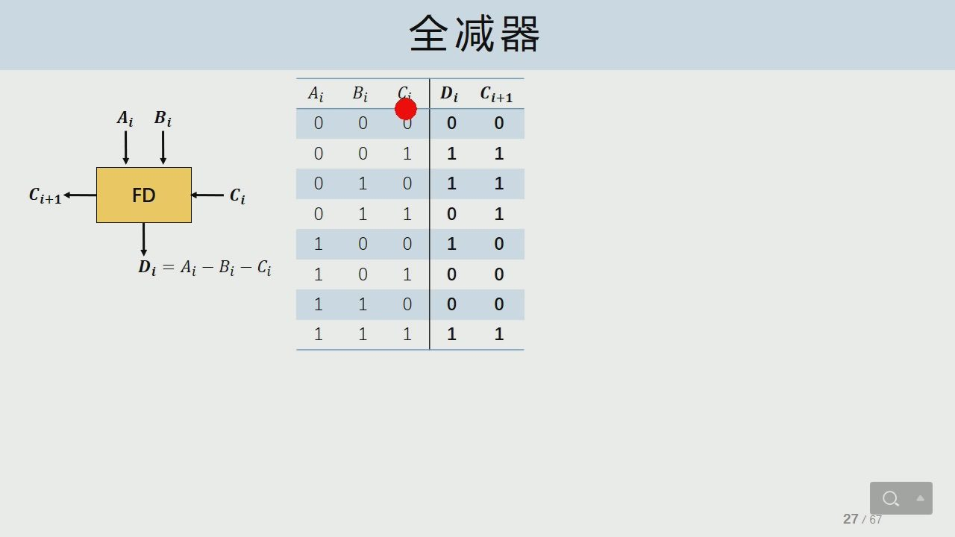
41/83 · 58:10
Notes:
全减器
Ai
Bi
Di
Ci+1
Ci+1
FD
D=A-Bi-C

Slide 43
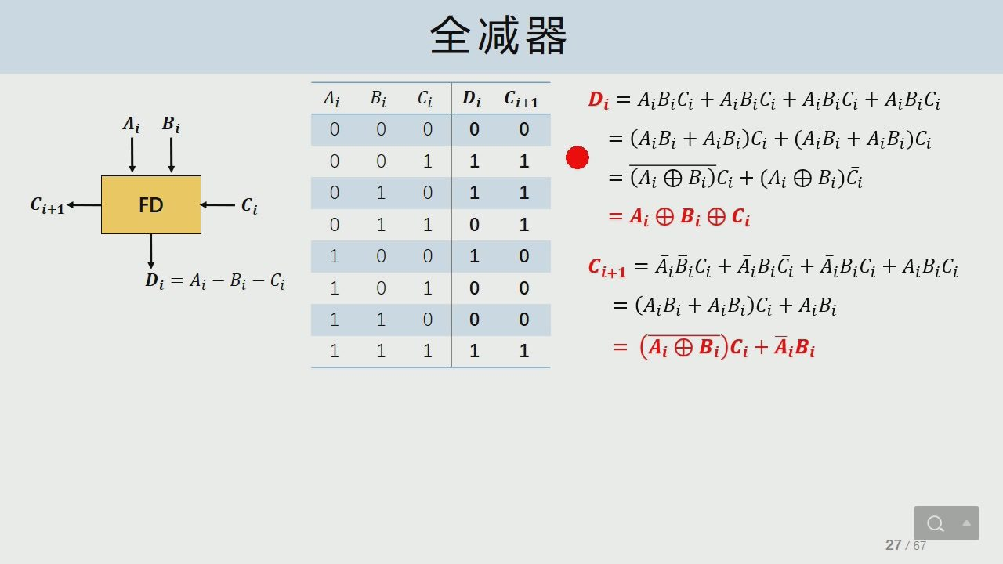
42/83 · 58:24
Notes:
全减器
Ai
Bi
Ci
Di
Ci+1
Di=ABiCi+A;BiCi+A;B;Ci+A;BiCi
Ai
=(ABi+A;Bi)Ci+(ABi+AB)C
= (Ai Bi)Ci + (Ai Bi)C
Ci+1
FD
Ci
= AiBiCi
Ci+1 =ABiCi+A;BiCi+A;BiCi+A;BiCi
D=Ai-B-Ci
=(A;Bi+ AiBi)Ci+ A;Bi
=(Ai Bi)Ci+ABi

Slide 44
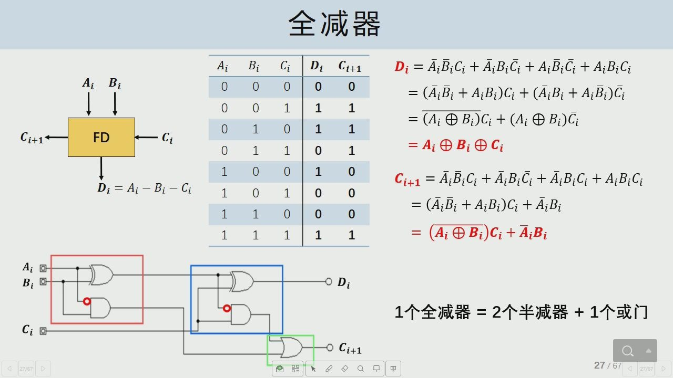
43/83 · 58:36
Notes:
全减器
Ai
Bi
Ci
Di
Ci+1
Di=ABiCi+A;BiCi+A;B;Ci+A;BiCi
Ai
=(AB+AiBi)Ci+(ABi+AiBi)C
= (Ai Bi)Ci + (Ai Bi)Ci
Ci+1
FD
Ci
= A;BiCi
Ci+1 =ABiCi+A;B;Ci+A;BiCi+ABiCi
D=A-Bi-Ci
=(ABi+AiB)Ci+A;Bi
=(Ai Bi)Ci+A;Bi
Ai
ODi
1个全减器=2个半减器+1个或门
Ci
OCi+1

Slide 45
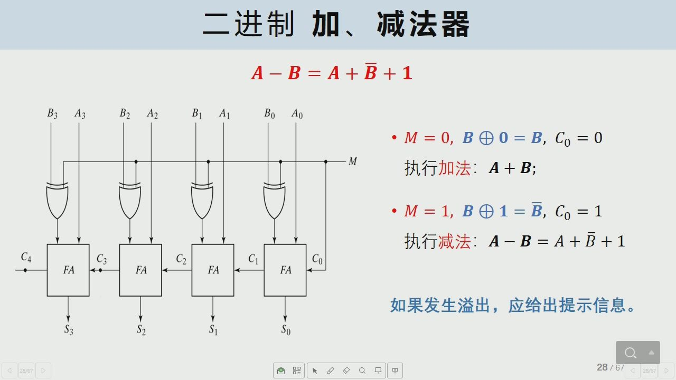
44/83 · 58:58
Notes:
二进制加、减法器
A-B=A+B+1
BA3
B2A2
BA1
Bo Ao
· M = 0, B0 = B, Co = 0
执行加法：A+B;
·M = 1, B 1 = B, Co = 1
执行减法：A-B=A+B+1
C3
C2
FA
FA
FA
FA
如果发生溢出，应给出提示信息。

Slide 46
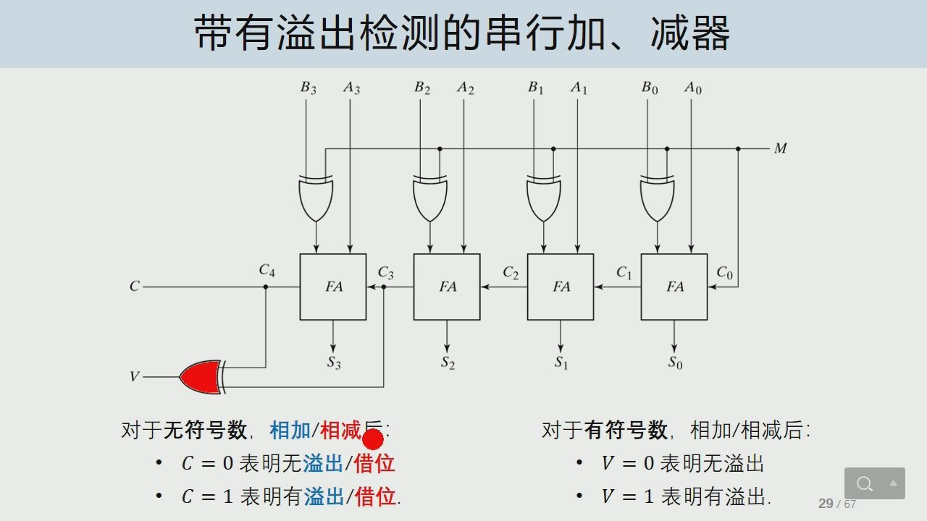
45/83 · 62:02
Notes:
带有溢出检测的串行加、减器
B2
A2
B1
A1
Bo
Ao
C3
C2
C1
Co
FA
FA
FA
FA
S3
So
对于无符号数，相加/相减
对于有符号数，相加/相减后：
·C=0表明无溢出/借位
·V=0表明无溢出
C=1表明有溢出/借位
V=1表明有溢出.

Slide 47
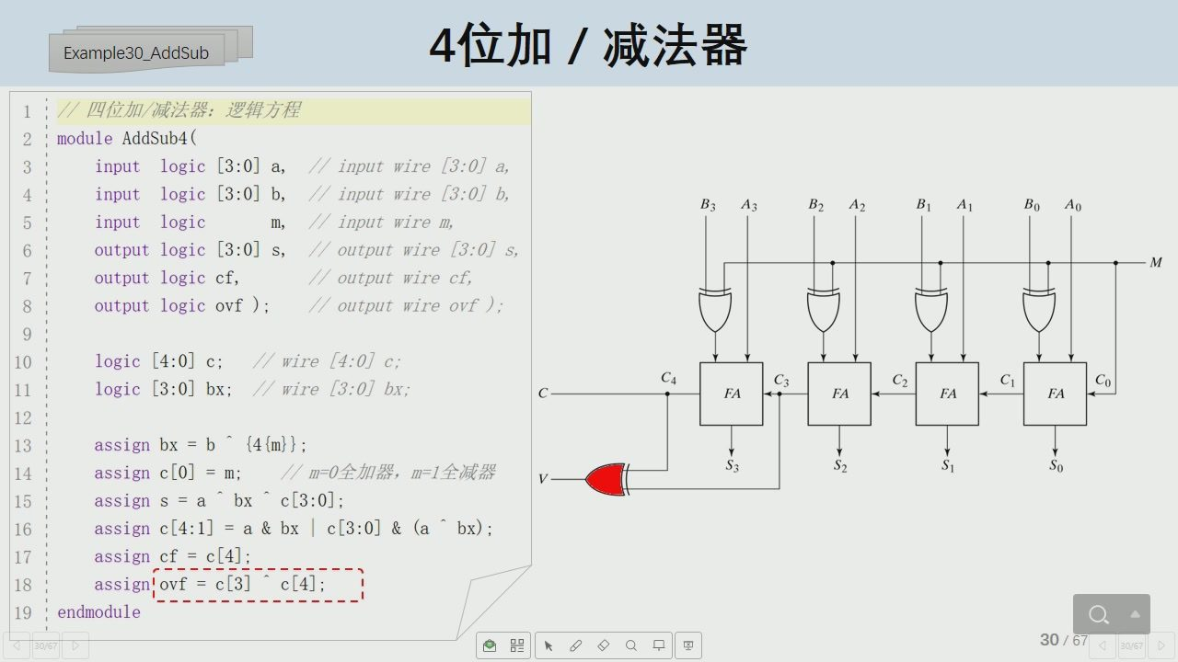
46/83 · 63:12
Notes:
4位加／减法器
Example30_AddSub
/四位加/减法器：逻辑方程
module AddSub4(
input logic [3:0] a,
input wire [3:0] a,
input
logic[3:0] b,
input wire [3:o]b,
A3
A2
B1
A1
BoAo
input
logic
m,
input wire m,
output logic [3:0] s,
output wire [3:o] s,
output logic cf,
output wire cf,
output logic ovf ）;
output wire ovf);
logic[4:0] c;
//wire[4:0] c;
logic[3:0]bx;//wire[3:0]bx;
C4
C3
C2
FA
FA
assign bx=b{4{m}};
assign c[o] =m;
//m=0全加器，m=1全减器
S3
S2
S1
So
assign s=abxc[3:0];
assign c[4:1]=a&bx|c[3:0]&（abx);
assign cf = c[4];
assignovf =c[3]
c[4]
endmodule

Slide 48
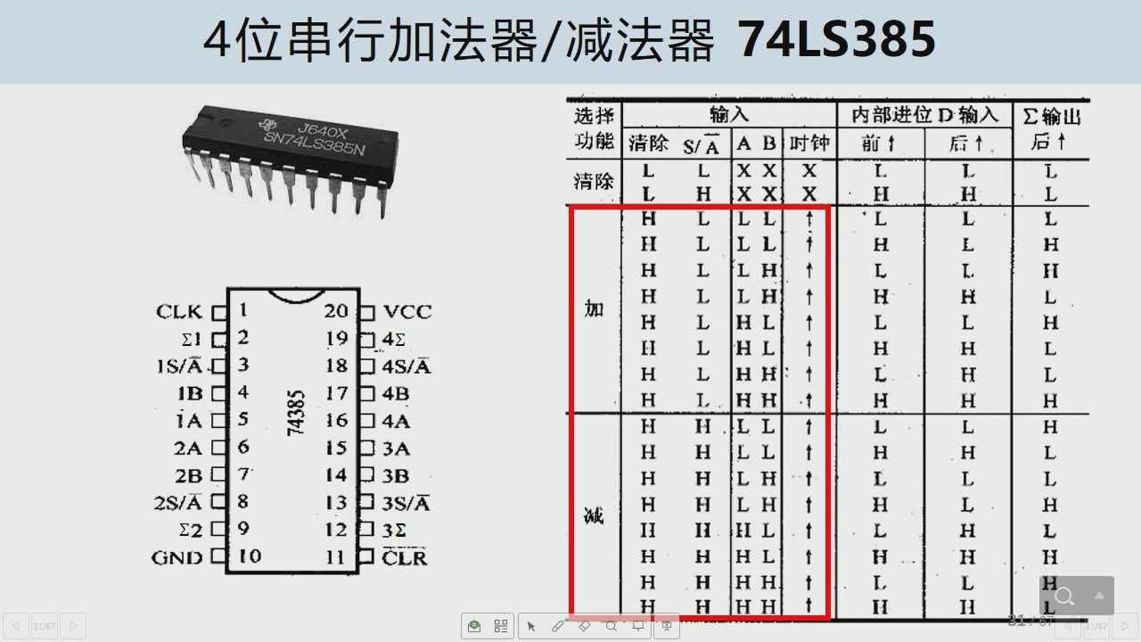
47/83 · 64:00
Notes:
4位串行加法器/减法器74LS385
输入
内部进位D输入
J640X
SN74LS385N
功能
清除
S/A
时钟
后↑
清除
CLK
VCC
6i
1S/A
4S/A
1B
74385
4B
iA
4A
2A
3A
2B
3B
2S/A
3S/A
E2
3E
HI
HI
GND
CLR

Slide 49
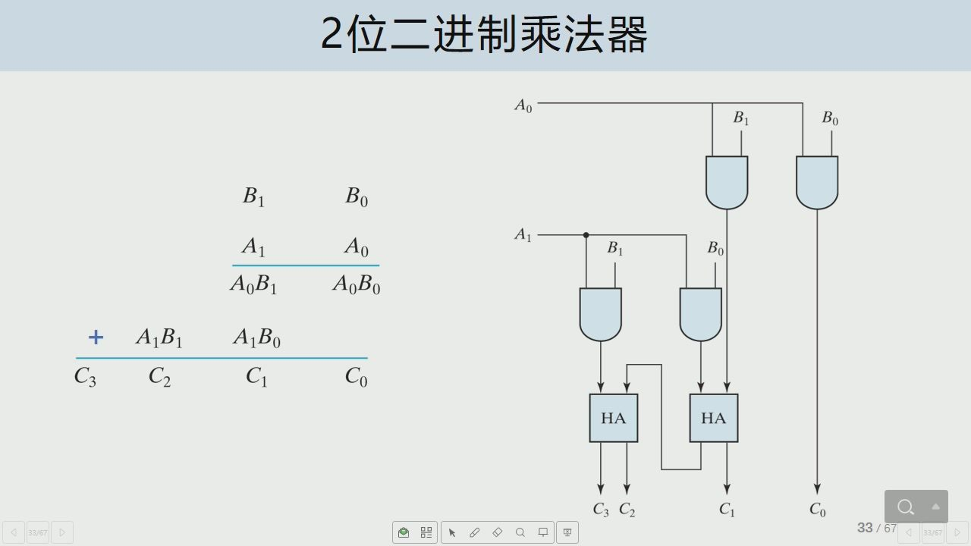
48/83 · 66:01
Notes:
2位二进制乘法器
B1
Bo
B1
Bo
A1
Ao
B1
Bo
AoB1
AoBo
AB1
A,Bo
C2
C1
HA
HA

Slide 50
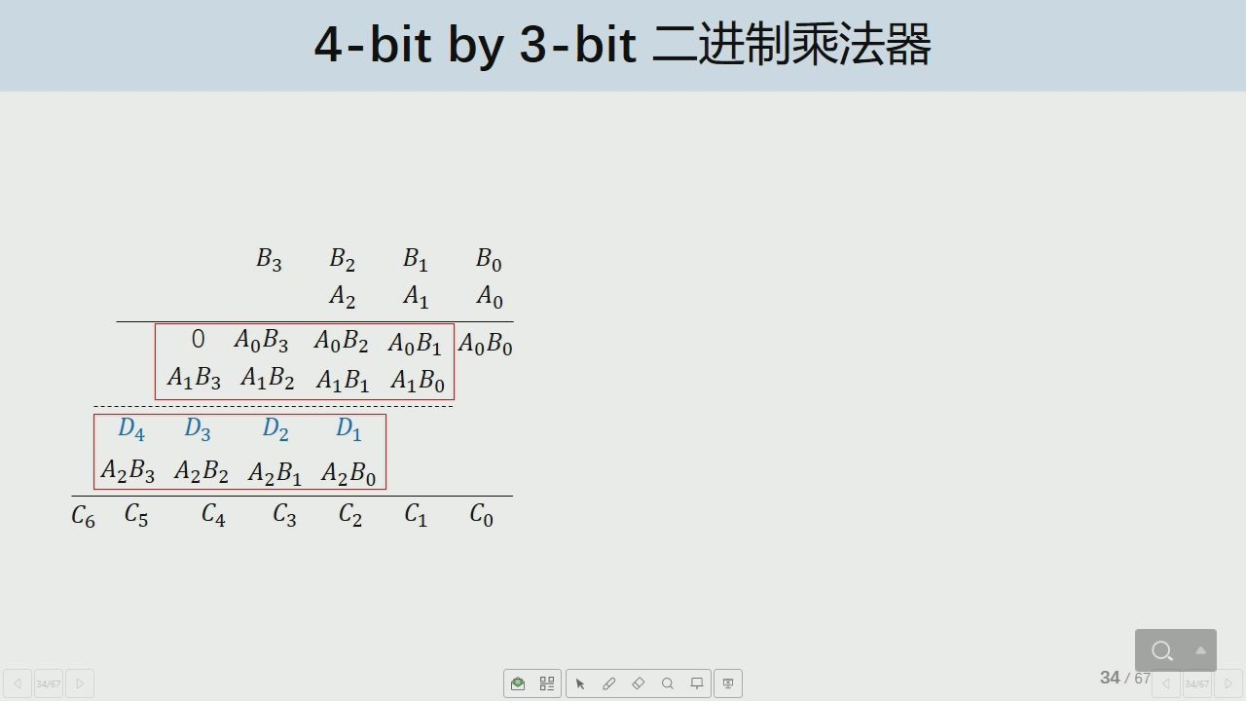
49/83 · 67:59
Notes:
4-bitby3-bit二进制乘法器
BB2BBo
A2 A1 Ao
0 AoB3 AoB2 AoB1 AoBo
A1B3 A1B2 A1B1 A1Bo
D4
D3
D2
D1
A2B3A2B2 A2B1 A2Bo
C6
C5
C4
C3
C2
C1

Slide 51
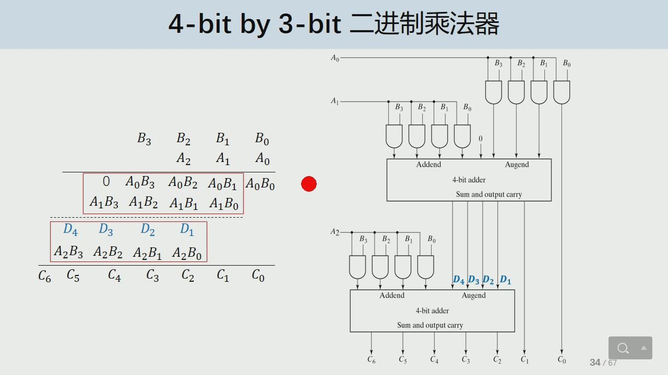
50/83 · 68:35
Notes:
4-bitby3-bit二进制乘法器
B3
B2
Bo
B2
B3B2B1L
Bo
A2A1
Ao
Addend
Augend
0 AoB3AoB2 AoB1 AoBo
4-bit adder
A1B3 A1B2A1B1 A1Bo
Sum and output carry
D4
D3
D2
D1
B3
B2
Bo
A2B3A2B2 A2B1A2Bo
C6
C5
C4
C3
C2
C1
D4D3D2D1
Addend
Augend
4-bit adder
Sum and output carry
Co

Slide 52
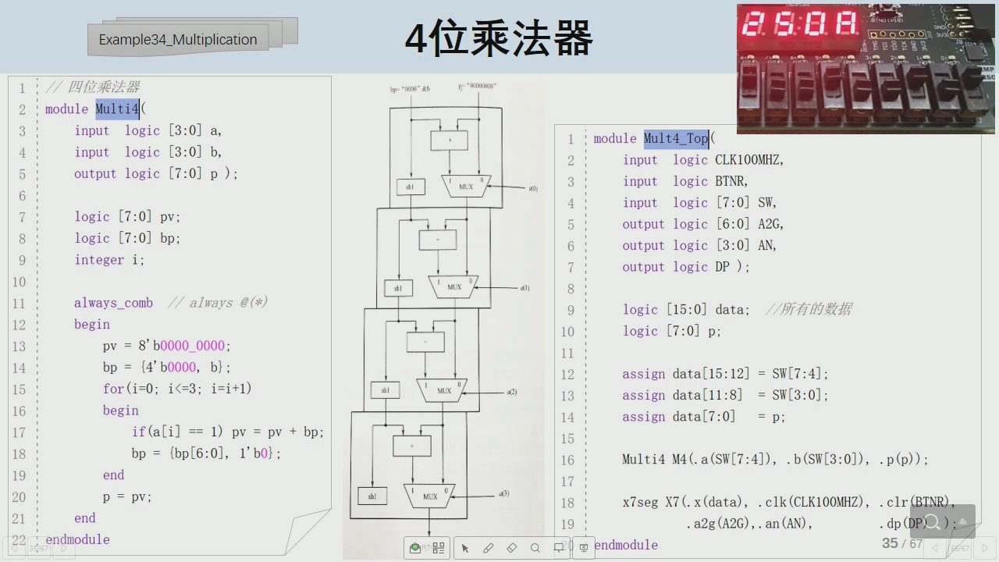
51/83 · 69:32
Notes:
4位乘法器
BINO(PTO
Example34_Multiplication
四位乘法器
bp-=00&b
module Multi4(
input logic[3:0] a,
moduleMult4_Top(
input 1ogic [3:0] b,
input
logic CLK100MHZ,
output logic[7:0]p）;
input
logic BTNR,
MUX
input
logic [7:0] sW,
logic[7:0]pv;
output 1ogic [6:0] A2G,
logic[7:0] bp:
output logic [3:0] AN,
integer i;
output logic DP）;
MUX
always_comb
//always@（*)
logic[15:0] data;
//所有的数据
begin
logic[7:0] p;
pv = 8'b0000_0000;
bp={4'b0000,b};
assign data[15:12]=Sw[7:4];
for(i=0;i<=3;i=i+1)
MUX
assign data[11:8] =SW[3:0];
begin
assign data[7:0]
=p;
if（a[i]==1）pv=pv+bp:
bp={bp[6:0],1′b0};
Multi4 M4（.a（SW[7:4])，.b(SW[3:0])，.p(p));
end
p=pv;
hl
MUX
x7seg X7（.x（data)，.c1k(CLK100MHZ)，.clr(BTNR)
end
.a2g(A2G),.an (AN),
.dp(DPD);
endmodule
endmodule

Slide 53

52/83 · 70:02
Notes:
BCD

Slide 54
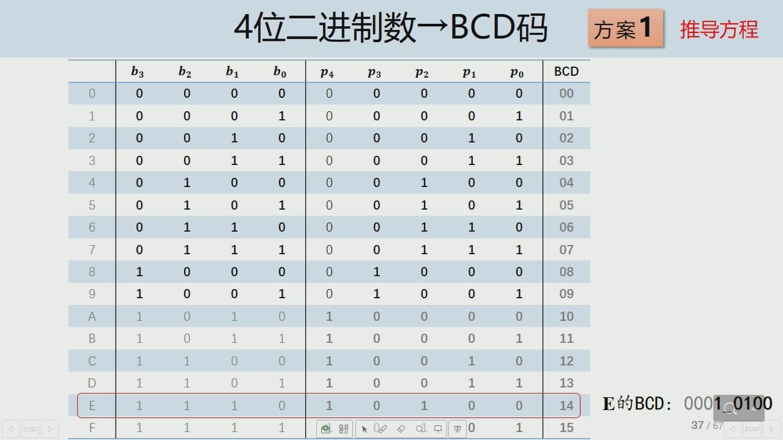
53/83 · 70:11
Notes:
4位二进制数→BCD码
方案1
推导方程
b3
b2
b1
bo
P4
P3
P2
P1
Po
BCD
E的BCD:00010100
Q口

Slide 55
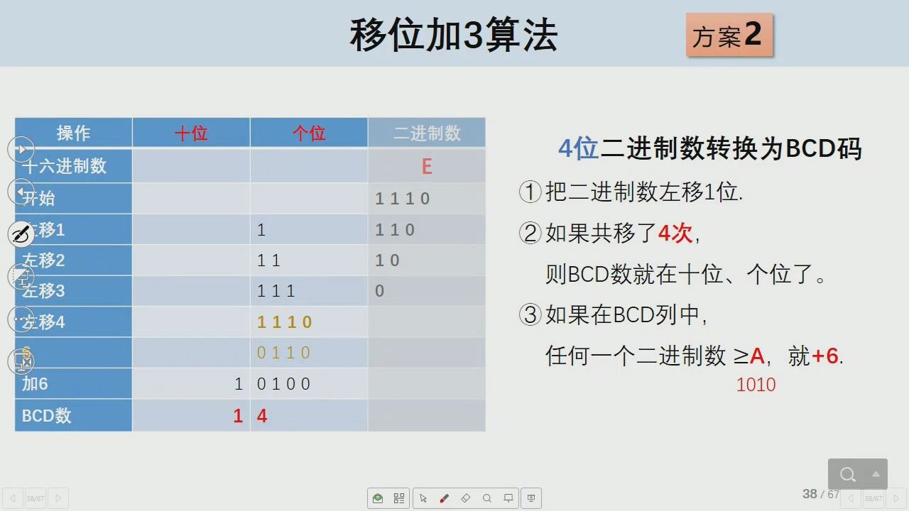
54/83 · 71:49
Notes:
移位加3算法
方案2
操作
十位
个位
二进制数
4位二进制数转换为BCD码
千六进制数
1把二进制数左移1位.
1110
移1
110
②如果共移了4次，
左移2
则BCD数就在十位、个位了。
左移3
111
安移4
③如果在BCD列中，
1110
0110
任何一个二进制数≥A，就+6.
加6
0100
1010
BCD数

Slide 56
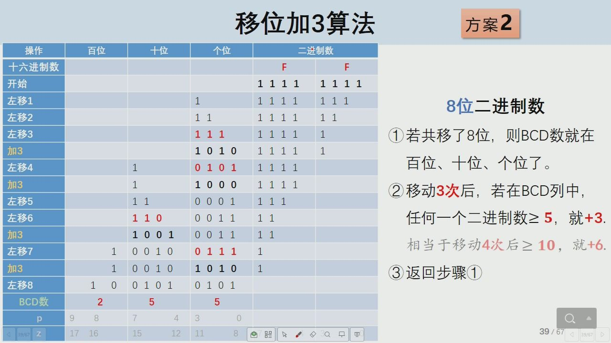
55/83 · 74:39
Notes:
移位加3算法
方案2
操作
百位
十位
个位
二进制数
十六进制数
左移1
8位二进制数
左移2
左移3
①若共移了8位，则BCD数就在
加3
百位、十位、个位了。
左移4
加3
②移动3次后，若在BCD列中，
左移5
左移6
任何一个二进制数≥5，就+3
加3
相当于移动4次后≥10，就+6
左移7
加3
③返回步骤1
左移8
BCD数
1716

Slide 57

56/83 · 79:01
Notes:
移位加3算法
Example24_Bin2BCD
方案2
module Bin2BCD_Top(
8-bitbinary-to-BCDconverter:移位加3算法
input
logic CLK100MHZ,
module Bin2BCD8bit（
X7
input
logic [7:0] SW,
input logic[7:0] b,
output logic [7:0] LED,
output 1ogic[9:0]p）;
CLK100MHZ
clk
an[3:0]
x[15:0]
a2g[6:0]
output 1ogic[6:0] A2G,
B8
A2G[6:0]
logic[17:0]z;
SW7:0_IBUF_inst
x7seg
output 1ogic[3:0]AN）:
integer i;
SW[7:0
b[7:0]
p(9:0]
Bin2BCDBbit
logic[15:0] data;
IBUF
LED[7:0_OBUF_inst
always_comb
logic[9:0]
begin
LED[7:0]
p;
for（i=0;i<=17:i=i+1)
OBUF
assign LED = SW;
//数组z清零
z[i]=0://初始化
//转十进制值数
z[10:3]=b://左移3位
8.8:8.8
Bin2BCD8bit B8(.b(SW)，.p(p));
repeat(5)
1/重复5次
begin
输出数据
/如果个位大于5，则加3
TEMP
assign data={6'b00_0000,pl;
=z[11:8]+3;
OSN
if（z[11:8]>=5）z[11:8]
如果十位大于5，则加3
x7seg X7(.x(data),
if（z[15:12]>=5）z[15:12]=z[15:12]+3;
.clk(CLK100MHZ),
（/左移1位
z[17:1] =z[16:0];
.a2g(A2G),
end
.an(AN)）;
p=z[17:8];
endmodule
end
27:endmodule

Slide 58

57/83 · 81:06
Notes:
逻辑门2

Slide 59

58/83 · 81:23
Notes:
开关电路
Application
programs
输出逻辑1
输出逻辑0
Software
world!"
Operating
devicedrivers
Systems
Vcc
Vcc
instructions
Architecture
registers
focusofthiscourse
Micro-
datapaths
architecture
controllers
adders
(输出信号)
(输出信号)
Logic
memories
v。 = Vcc
V。= 0
Digital
AND gates
Circuits
NOT gates
S (输入信号)
S (输入信号)
Analog
amplifiers
Circuits
filters
Devices
transistors
diodes
Physics
electrons

Slide 60

59/83 · 85:01
Notes:
分立元件电路
R3
HYDZ
负极
R1
1N4148
DC3V
正极
LED3
R4
非门
1N4148
R5
R8
IN4148
UD1
LED4
LEDS
1N4148
LED2
9566P245-218588
极管
三极管

Slide 61

60/83 · 85:35
Notes:
集成电路
Integrated Circuit
一个电路中所需的晶体管、二极管、电阻、电容、电感等元件，及布线互连在一起，
制作在一块半导体晶片上，通过引脚与外部联系。
简化设计、调试
VCC
可靠性高
2K16
维护性好
HD74LS0OP
功耗低
2③456
成本低
GND

Slide 62

61/83 · 87:21
Notes:
集成电路
Integrated Circuit
一个电路中所需的晶体管、二极管、电阻、电容、电感等元件，及布线互连在一起，
制作在一块半导体晶片上，通过引脚与外部联系。
简化设计、调试
VcC
可靠性高
2K16
维护性好
HD74LSOOP
功耗低
成本低
GND
d.c.powe
FPGA
Host PC
DSC
Waveform
AWG
capture
ChunsenLiu,Afull-featured2DflashchipenabledbysystemintegrationNature（2025-10)，视频解读，
图文解读

Slide 63

62/83 · 88:09
Notes:
半导体器件分类
半导体：常温下导电性介于导体和绝缘体之间的材料，如硅、锗.
特点：导电性可控 (绝缘体导体)
TTL：三极管-三极管电路
速度快、负载强、
·双极型集成电路
ECL：射级耦合电路
功耗大、集成度低
材料
I2L：集成注入电路
PMOS
速度慢、制作方便、
）单极型集成电路
NMOS
功耗低、集成度低
(MOS)
CMOS:互补MOS

Slide 64

63/83 · 89:14
Notes:
晶体二极管
Diode
正极
负极
外壳
PN结
Anode
Cathode
Anode
Cathode
(+)
（-）
正极
负极
关闭
断开
正向导通
反向截止

Slide 65

64/83 · 91:04
Notes:
晶体二极管的开关特性
静态：正向导通、反向截止
·动态：导通、截止转换需要时间
为防止电路过大烧毁
正向导通状态
需串联一只电阻R。
e.g.-50v
阀值电压V
反向截止
0.7V~Silicon
》截止→导通：开通时间，极短可忽略
0.3V~Germanium
反向击穿
导通一截止：反向恢复时间

Slide 66

65/83 · 92:32
Notes:
三极管
Transistor
+6V
集电极
ce
(a)低频大功率三极管
(b)硅铜塑封三极管
基极
闭合
发射极
(c)塑封管
(d)小功率三极管
(e)贴片三极管
+6V
断开

Slide 67

66/83 · 94:15
Notes:
简单逻辑门电路
开关特性差，
故较少使用。
+5V
+5V
VB
VF
VA
VB
VF
VF
+5
+5
+5
+5
+5
+5
+5
+5
+5
+5
+5
+5
+5
+5

Slide 68

67/83 · 99:10
Notes:
TTL集成门电路
Transistor-Transistor Logic
InputA
InputA
Input
Inputs
ndno
ndno
ndino
D,D2
Inputs
Q3
000
7400
7402
7404
GND
③4GND

Slide 69

68/83 · 99:35
Notes:
CMOS晶体管
ComplementaryMetal OxideSemiconductor
互补金属氧化物半导体
工艺简单、集成度高、功耗小、抗干扰能力强
Gate栅极
Source
Drain
源极
漏极
Gate栅极
n型
Source
Drain
源极
漏极

Slide 70

69/83 · 100:46
Notes:
CMOS晶体管
ComplementaryMetal OxideSemiconductor
互补金属氧化物半导体
工艺简单、集成度高、功耗小、抗干扰能力强
Gate栅极
Source
Drain
源极
漏极
Gate栅极
G=1
G=0
n型
Source
Drain
源极
漏极

Slide 71

70/83 · 101:35
Notes:
CMOS晶体管
ComplementaryMetal OxideSemiconductor
互补金属氧化物半导体
工艺简单、集成度高、功耗小、抗干扰能力强
Gate 栅极
Source
Drain
源极
漏极
Gate栅极
G=1
G=0
n型
Source
Drain
源极
漏极
Gate栅极
G=0
G=1
p型
Source
Drain
源极
漏极

Slide 72

71/83 · 102:02
Notes:
CMOS集成逻辑门电路
In
Out
1.2volts
pMOs
1no
nMos
Ovolts

Slide 73

72/83 · 103:23
Notes:
CMOS集成逻辑门电路
In
Out
1.2volts
pMOs
no
nMOS
Ovolts

Slide 74

73/83 · 103:34
Notes:
CMOS集成逻辑门电路
Out
1.2volts
pMOs
no
nMos
Ovolts

Slide 75

74/83 · 103:48
Notes:
CMOS集成逻辑门电路
In
Out
1.2volts
pMOs
no
nMos
Ovolts

Slide 76

75/83 · 104:33
Notes:
CMOS集成逻辑门电路
In
Out
1.2volts
pMOs
no
nMOS
Ovolts
NAND

Slide 77

76/83 · 104:44
Notes:
CMOS集成逻辑门电路
In
Out
1.2volts
pMOs
1no
nMOS
Ovolts
NAND

Slide 78

77/83 · 117:27
Notes:
5.6逻辑阵列
5.6.1可编程逻辑阵列PLD
5.6.2现场可编程逻辑门阵列FPGA

Slide 79

78/83 · 118:03
Notes:
5.6逻辑阵列
5.6.1可编程逻辑阵列PLD
5.6.2 (现场可编程逻辑门阵列(FPGA

Slide 80

79/83 · 118:53
Notes:
5.6逻辑阵列
5.6.1可编程逻辑阵列PLD
5.6.2(现场可编程逻辑门阵列
FPGA
PROM
低密度
PLA
PAL
PLD
可编程逻辑器件
FPGA
高密度
CPLD

Slide 81

80/83 · 118:58
Notes:
5.6逻辑阵列
5.6.1可编程逻辑阵列PLD
5.6.2(现场可编程逻辑门阵列
FPGA
PROM
低密度
PLA
PAL
PLD
可编程逻辑器件
FPGA
高密度
CPLD

Slide 82

81/83 · 119:37
Notes:
三种低密度可编程逻辑器件（PLD）
>PROM：与阵列(译码器)固定、或阵列可编程
Fixed
Inputs
ANDarray
programmable
ORarray
Outputs
(decoder)
(a)Programmableread-onlymemory(PROM)
PAL可编程阵列逻辑：与阵列可编程、或阵列固定
Inputs
programmable
Fixed
Outputs
ANDarray
ORarray
000
(b)Programmablearraylogic(PAL)
但资源利用率低，
》PLA可编程逻辑阵列：与、或阵列都可编程(最灵活)
现在已经很少使用.
Inputs
programmable
programmable
ANDarray
ORarray
Outputs

Slide 83

82/83 · 120:00
Notes:
5.6逻辑阵列
5.6.1可编程逻辑阵列PLD
5.6.2(现场可编程逻辑门阵列
FPGA
PROM
低密度
PLA
PAL
PLD
可编程逻辑器件
FPGA
高密度
CPLD

Slide 84

83/83 · 121:11
Notes:
PROM：与阵列固定、或阵列可编程
译码器与阵列，或门实现最小项之和的逻辑函数
5×32
decoder
303
AA3
A2A1
Ao

